Slide 1
Ayrık Yapılar
Hafta-4
Kenan İNCE

Slide 2
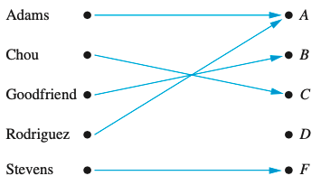
Fonksiyonlar
Çoğu durumda, bir kümenin her bir elemanına ikinci bir kümenin belirli bir elemanını atarız. Örneğin, ayrık bir matematik sınıfındaki her öğrenciye {A, B, C, D, F } kümesinden bir harf notu verildiğini varsayalım. Ve notların Adams için A, Chou için C, Goodfriend için B, Rodriguez için A ve Stevens için F olduğunu varsayalım.
Bu atama bir fonksiyon örneğidir. Fonksiyon kavramı matematik ve bilgisayar bilimlerinde son derece önemlidir. Örneğin, ayrık matematikte, diziler ve diziler gibi ayrık yapıların tanımında fonksiyonlar kullanılır. Fonksiyonlar ayrıca, bir bilgisayarın belirli bir boyuttaki sorunları çözmesinin ne kadar sürdüğünü göstermek için kullanılır. Birçok bilgisayar programı ve alt rutin, fonksiyonların değerlerini hesaplamak için tasarlanmıştır. Kendileri açısından tanımlanan fonksiyonlar olan özyinelemeli fonksiyonlar, bilgisayar bilimi boyunca kullanılır.

Slide 3
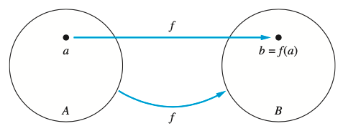
Fonksiyonlar
A ve B boş olmayan kümeler olsun. A'dan B'ye bir f fonksiyonu, B'nin tam olarak bir elemanının A'nın her elemanına atanmasıdır. Eğer b, A'nın a elemanına f fonksiyonu tarafından atanan B'nin benzersiz elemanı ise f(a) = b yazarız. f A'dan B'ye bir fonksiyon ise, f : A → B yazarız.
Eğer f, A'dan B'ye bir fonksiyon ise, A'nın f'nin tanım kümesi ve B'nin f'nin değer kümesi olduğunu söyleriz. f (a) = b ise, b'nin a'nın görüntüsü ve a'nın b'nin ön görüntüsü olduğunu söyleriz. f'nin aralığı veya görüntüsü, A'nın öğelerinin tüm görüntülerinin kümesidir. Ayrıca, f, A'dan B'ye bir fonksiyonsa, f'nin A'dan B'ye eşlendiğini söyleriz.

Slide 4
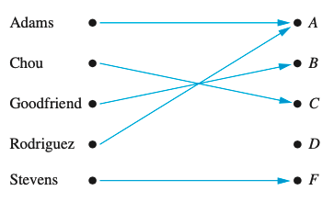
Fonksiyonlar
Bir fonksiyon tanımladığımızda onun tanım kümesini, değer kümesini ve tanım kümesindeki öğelerin değer kümesindeki öğelerle eşlenmesini belirtiriz. Aynı tanım kümesine sahip olduklarında, aynı değer kümesine sahip olduklarında ve ortak tanım kümelerinin her bir öğesini ortak değer kümesindeki aynı öğeye eşlediklerinde iki işlev eşittir. Bir fonksiyonun tanım veya değer kümelerini değiştirirsek, farklı bir fonksiyon elde ettiğimizi unutmayın. Elemanların eşleşmelerini değiştirirsek, farklı bir fonksiyon da elde ederiz.
Sağda açıklanan öğrencilere not veren işlevin tanım kümesi, değer kümesi ve aralığı nedir?
Ayrık matematik sınıfımızdaki bir öğrenciye not veren fonksiyon G olsun.
Örneğin, G(Adams) = A olduğuna dikkat edin.
G'nin tanım kümesi {Adams, Chou, Goodfriend, Rodriguez, Stevens} kümesidir ve değer kümesi {A, B, C, D, F} kümesidir.
G aralığı {A, B, C, F } kümesidir, çünkü D dışındaki her sınıf bir öğrenciye atanır.

Slide 5
Fonksiyonlar
(Abdul, 22), (Brenda, 24), (Carla, 21), (Desire, 22), (Eddie, 24) ve (Felicia, 22) sıralı çiftlerle olan bağıntı R olsun. Burada her çift bir lisansüstü öğrenciden ve bu öğrencinin yaşından oluşur. Bu ilişki tarafından belirlenen bir fonksiyon belirtin.
f, R tarafından belirtilen bir fonksiyon ise, f (Abdul ) = 22, f (Brenda) = 24, f (Carla) = 21, f (Arzu) = 22, f (Eddie) = 24 ve f (Felicia) = 22. (Burada f (x), x'in bir öğrenci olduğu x'in yaşıdır.)
Alan için {Abdul, Brenda, Carla, Desire, Eddie, Felicia} kümesini alıyoruz.
Ayrıca, olası tüm öğrenci yaşlarını içermesi gereken bir kod alanı belirtmemiz gerekiyor. Tüm öğrencilerin 100 yaşından küçük olma olasılığı yüksek olduğundan, kod alanı olarak 100'den küçük pozitif tamsayılar kümesini alabiliriz. (Tüm pozitif tamsayılar kümesi veya 10 ile 90 arasındaki pozitif tamsayılar kümesi gibi farklı bir kod alanı seçebileceğimizi unutmayın, ancak bu işlevi değiştirir. Bu kod alanını kullanmak, sonrasında daha fazla öğrenci atamasına olanak sağlar). Belirlediğimiz fonksiyonun aralığı bu öğrencilerin farklı yaşlarının kümesi olan {21, 22, 24} kümesidir.

Slide 6
Fonksiyonlar
Programlama dillerinde de alanlar tanımlanır.
Fonksiyonların etki alanı ve kod alanı genellikle programlama dillerinde belirtilir.
Örneğin, Java: int floor(float real){…} ve C++: int function(float x){…} ikisi de bize, floor fonksiyonunun tanım kümesinin gerçek sayılar kümesi olduğunu söyler (kayan nokta sayıları) ve kod alanı tamsayılar kümesidir.
Bir işleve, kod alanı gerçek sayılar kümesiyse gerçek değerli ve kod alanı tamsayılar kümesiyse tamsayı değerli denir. Aynı etki alanına sahip iki gerçek değerli fonksiyon veya iki tamsayı değerli fonksiyon, çarpılabileceği gibi toplanabilir.
f1 ve f2, A'dan R'ye fonksiyonlar olsun. O halde f1 + f2 ve f1xf2 aynı zamanda A'dan R'ye tüm x ∈ A için tanımlanan fonksiyonlardır.
(f1 + f2)(x) = f1(x) + f2(x),
(f1f2)(x) = f1(x)f2(x).

Slide 7
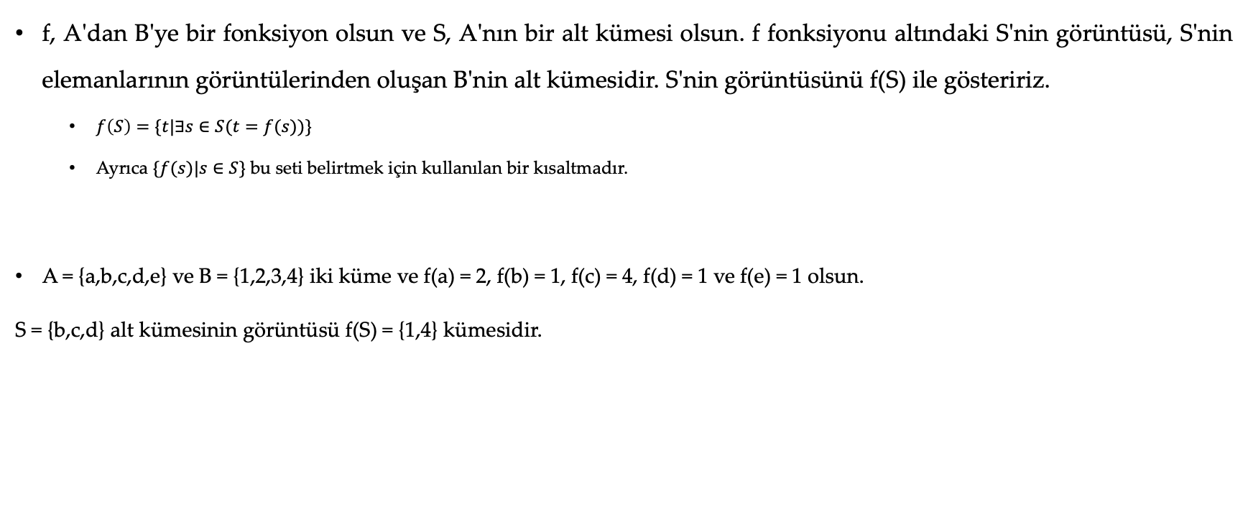
Fonksiyonlar
f, A'dan B'ye bir fonksiyon olsun ve S, A'nın bir alt kümesi olsun. f fonksiyonu altındaki S'nin görüntüsü, S'nin elemanlarının görüntülerinden oluşan B'nin alt kümesidir. S'nin görüntüsünü f(S) ile gösteririz.
$f\left(S\right)=\{t|∃s∈S(t=f(s))\}$
Ayrıca $\{f(s)|s∈S\}$ bu seti belirtmek için kullanılan bir kısaltmadır.
A = {a,b,c,d,e} ve B = {1,2,3,4} iki küme ve f(a) = 2, f(b) = 1, f(c) = 4, f(d) = 1 ve f(e) = 1 olsun.
S = {b,c,d} alt kümesinin görüntüsü f(S) = {1,4} kümesidir.

Slide 8
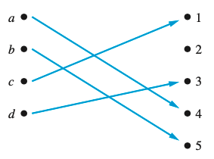
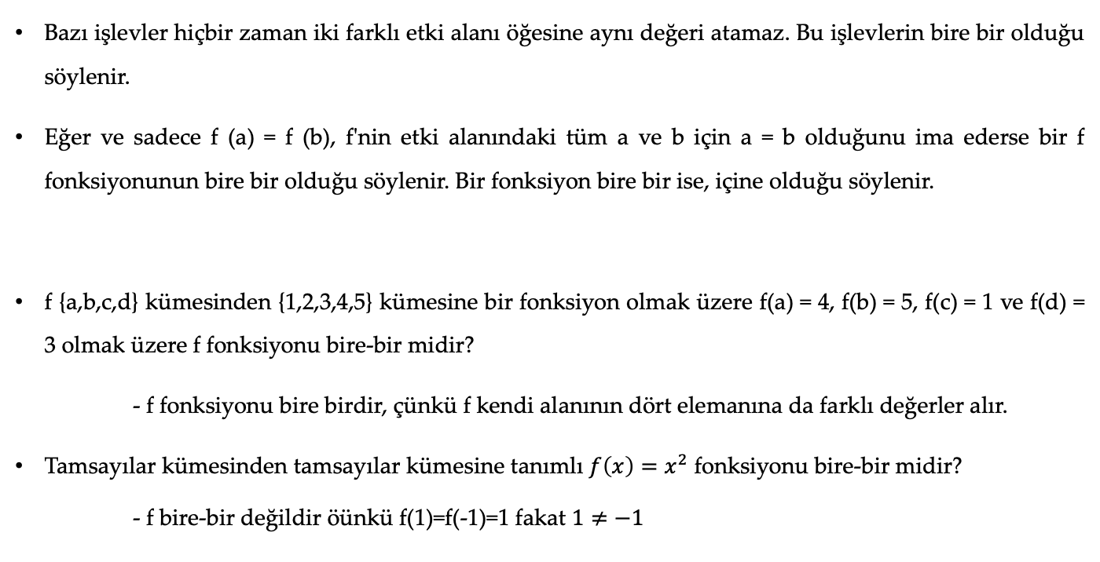
Bire-Bir ve Örten Fonksiyonlar
Bazı işlevler hiçbir zaman iki farklı etki alanı öğesine aynı değeri atamaz. Bu işlevlerin bire bir olduğu söylenir.
Eğer ve sadece f (a) = f (b), f'nin etki alanındaki tüm a ve b için a = b olduğunu ima ederse bir f fonksiyonunun bire bir olduğu söylenir. Bir fonksiyon bire bir ise, içine olduğu söylenir.
f {a,b,c,d} kümesinden {1,2,3,4,5} kümesine bir fonksiyon olmak üzere f(a) = 4, f(b) = 5, f(c) = 1 ve f(d) = 3 olmak üzere f fonksiyonu bire-bir midir?
- f fonksiyonu bire birdir, çünkü f kendi alanının dört elemanına da farklı değerler alır.
Tamsayılar kümesinden tamsayılar kümesine tanımlı $f\left(x\right)=x^{2}$ fonksiyonu bire-bir midir?
- f bire-bir değildir öünkü f(1)=f(-1)=1 fakat $1≠−1$

Slide 9
Bire Bir ve Örten Fonksiyonlar
Tanım ve değer kümeleri gerçek sayılar kümesinin alt kümeleri olan bir f fonksiyonuna f (x) ≤ f (y) ise artan ve f (x) < f (y) ise kesin olarak artan, x ve y f alanında ve x < y olmak üzere. Benzer şekilde, f (x) ≥ f (y) ise azalan ve f(x) > f(y) ise kesin olarak azalan olarak adlandırılır, her x < y ve x ve y f'nin alanında olduğunda. (Bu tanımdaki kesinlikle kelimesi katı bir eşitsizliği belirtir.)
A'dan B'ye bir f fonksiyonu, eğer ve sadece her b∈B elemanı için f(a)=b olan bir a∈A elemanı varsa, üzerine veya örtük olarak adlandırılır. Bir f fonksiyonu, üzerine ise, örtük (surjective) olarak adlandırılır.
f(a) = 3, f(b) = 2, f(c) = 1 ve f (d)=3 ile tanımlanan {a,b,c,d} ile {1,2,3} arasındaki fonksiyon f olsun. f bir örtük bir fonksiyonu mudur?
Değer kümesinin üç elemanı da tanım kümesindeki elemanların görüntüleri olduğundan, f'nin üzerinde olduğunu görüyoruz. Bu, Şekil 4'te gösterilmektedir.

Slide 10
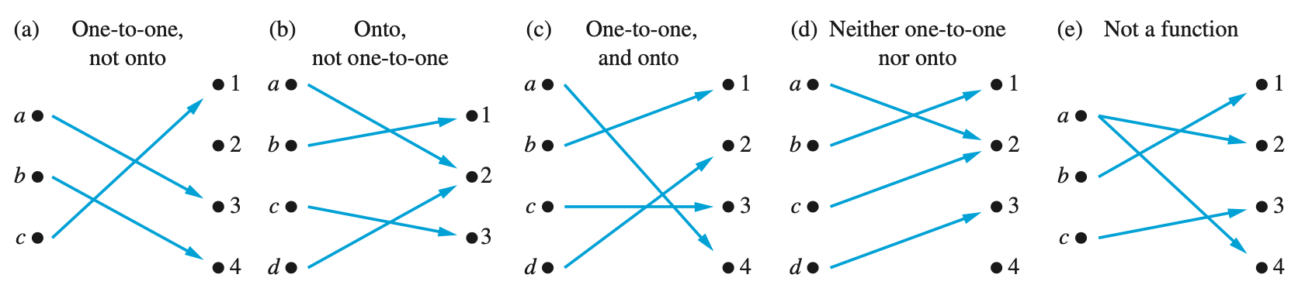
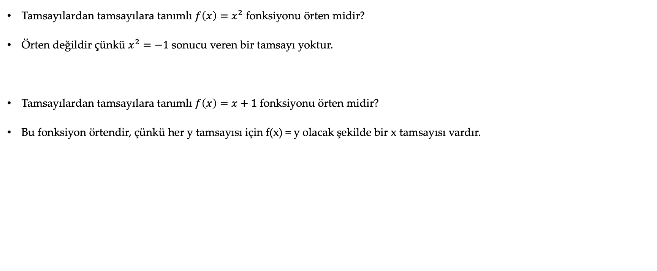
Bire Bir ve Örten Fonksiyonlar
Tamsayılardan tamsayılara tanımlı $f\left(x\right)=x^{2}$ fonksiyonu örten midir?
Örten değildir çünkü $x^{2}=−1$ sonucu veren bir tamsayı yoktur.
Tamsayılardan tamsayılara tanımlı $f\left(x\right)=x+1$ fonksiyonu örten midir?
Bu fonksiyon örtendir, çünkü her y tamsayısı için f(x) = y olacak şekilde bir x tamsayısı vardır.

Slide 11
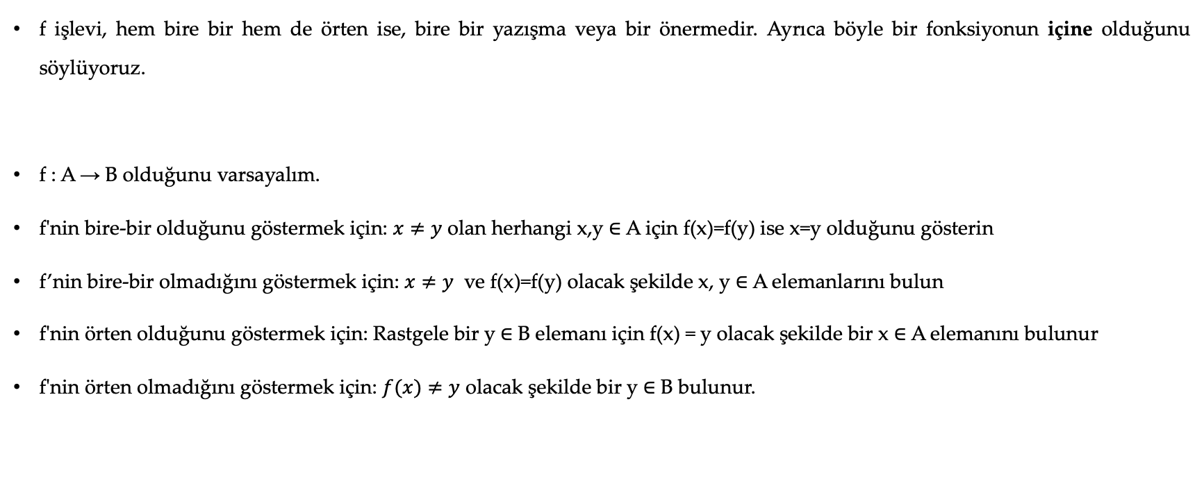
Bire Bir ve Örten Fonksiyonlar
f işlevi, hem bire bir hem de örten ise, bire bir yazışma veya bir önermedir. Ayrıca böyle bir fonksiyonun içine olduğunu söylüyoruz.
f : A → B olduğunu varsayalım.
f'nin bire-bir olduğunu göstermek için: $x≠y$ olan herhangi x,y ∈ A için f(x)=f(y) ise x=y olduğunu gösterin
f’nin bire-bir olmadığını göstermek için: $x≠y$ ve f(x)=f(y) olacak şekilde x, y ∈ A elemanlarını bulun
f'nin örten olduğunu göstermek için: Rastgele bir y ∈ B elemanı için f(x) = y olacak şekilde bir x ∈ A elemanını bulunur
f'nin örten olmadığını göstermek için: $f(x)≠y$ olacak şekilde bir y ∈ B bulunur.

Slide 12
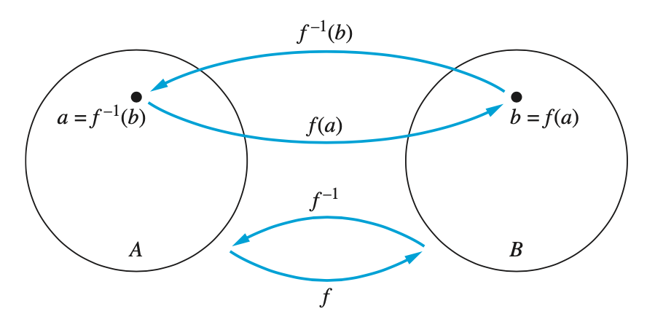
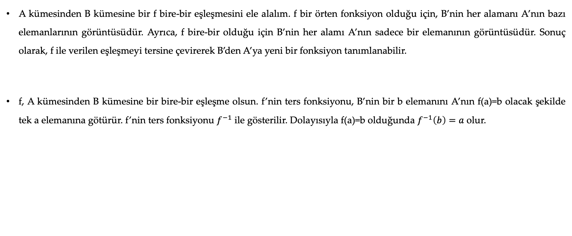
Ters Fonksiyon ve Fonksiyonların Bileşkeleri
A kümesinden B kümesine bir f bire-bir eşleşmesini ele alalım. f bir örten fonksiyon olduğu için, B’nin her alamanı A’nın bazı elemanlarının görüntüsüdür. Ayrıca, f bire-bir olduğu için B’nin her alamı A’nın sadece bir elemanının görüntüsüdür. Sonuç olarak, f ile verilen eşleşmeyi tersine çevirerek B’den A’ya yeni bir fonksiyon tanımlanabilir.
f, A kümesinden B kümesine bir bire-bir eşleşme olsun. f’nin ters fonksiyonu, B’nin bir b elemanını A’nın f(a)=b olacak şekilde tek a elemanına götürür. f’nin ters fonksiyonu $f^{−1}$ ile gösterilir. Dolayısıyla f(a)=b olduğunda $f^{−1}\left(b\right)=a$ olur.

Slide 13
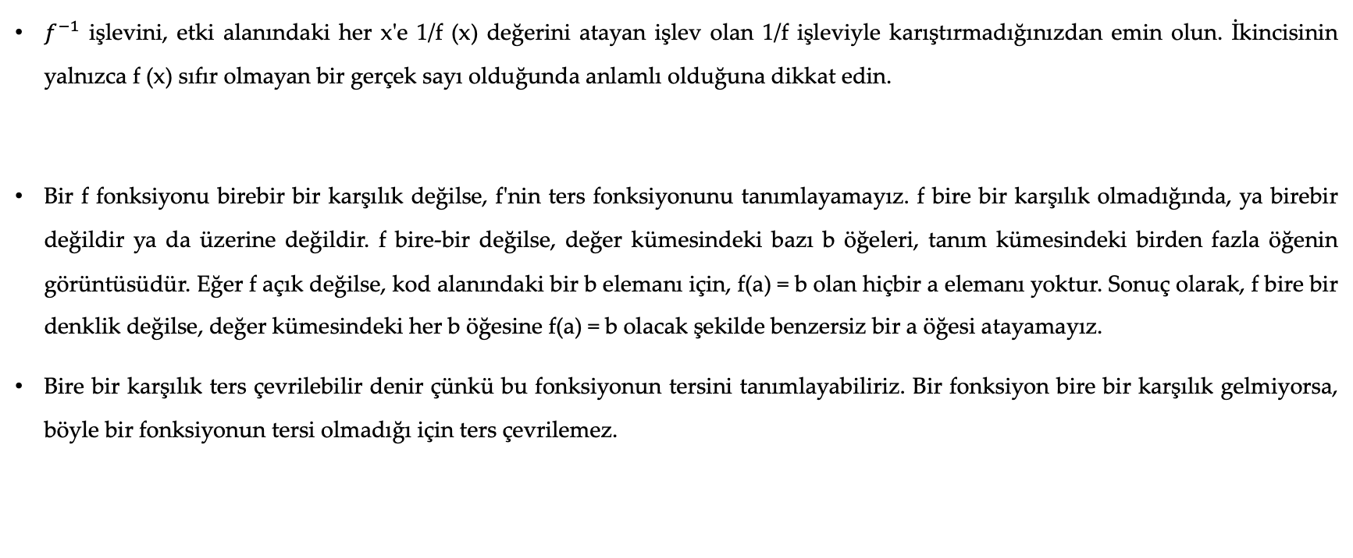
Ters Fonksiyon ve Fonksiyonların Bileşkeleri
$f^{−1}$ işlevini, etki alanındaki her x'e 1/f (x) değerini atayan işlev olan 1/f işleviyle karıştırmadığınızdan emin olun. İkincisinin yalnızca f (x) sıfır olmayan bir gerçek sayı olduğunda anlamlı olduğuna dikkat edin.
Bir f fonksiyonu birebir bir karşılık değilse, f'nin ters fonksiyonunu tanımlayamayız. f bire bir karşılık olmadığında, ya birebir değildir ya da üzerine değildir. f bire-bir değilse, değer kümesindeki bazı b öğeleri, tanım kümesindeki birden fazla öğenin görüntüsüdür. Eğer f açık değilse, kod alanındaki bir b elemanı için, f(a) = b olan hiçbir a elemanı yoktur. Sonuç olarak, f bire bir denklik değilse, değer kümesindeki her b öğesine f(a) = b olacak şekilde benzersiz bir a öğesi atayamayız.
Bire bir karşılık ters çevrilebilir denir çünkü bu fonksiyonun tersini tanımlayabiliriz. Bir fonksiyon bire bir karşılık gelmiyorsa, böyle bir fonksiyonun tersi olmadığı için ters çevrilemez.

Slide 14
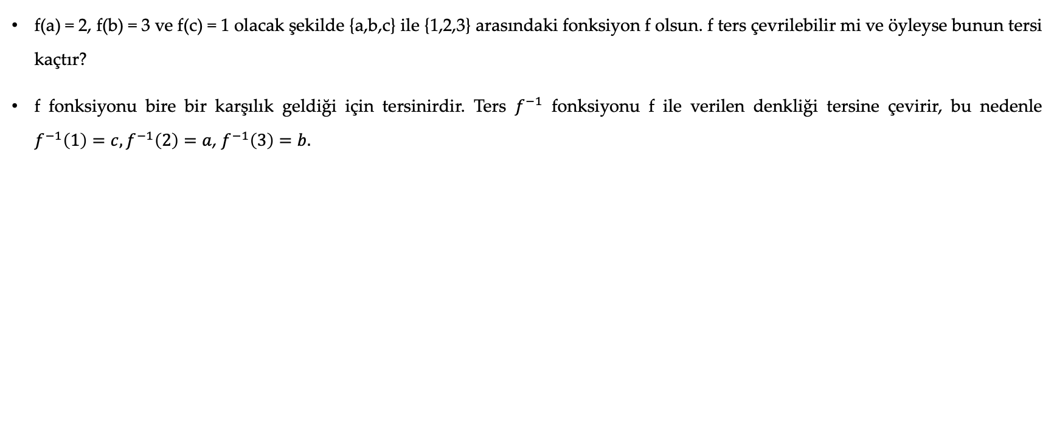
Ters Fonksiyon ve Fonksiyonların Bileşkeleri
f(a) = 2, f(b) = 3 ve f(c) = 1 olacak şekilde {a,b,c} ile {1,2,3} arasındaki fonksiyon f olsun. f ters çevrilebilir mi ve öyleyse bunun tersi kaçtır?
f fonksiyonu bire bir karşılık geldiği için tersinirdir. Ters $f^{−1}$ fonksiyonu f ile verilen denkliği tersine çevirir, bu nedenle $f^{−1}\left(1\right)=c,f^{−1}\left(2\right)=a$, $f^{−1}\left(3\right)=b.$

Slide 15
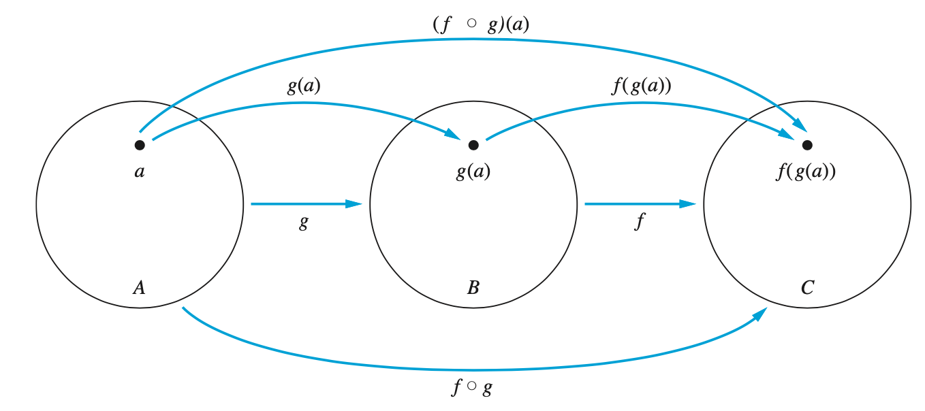
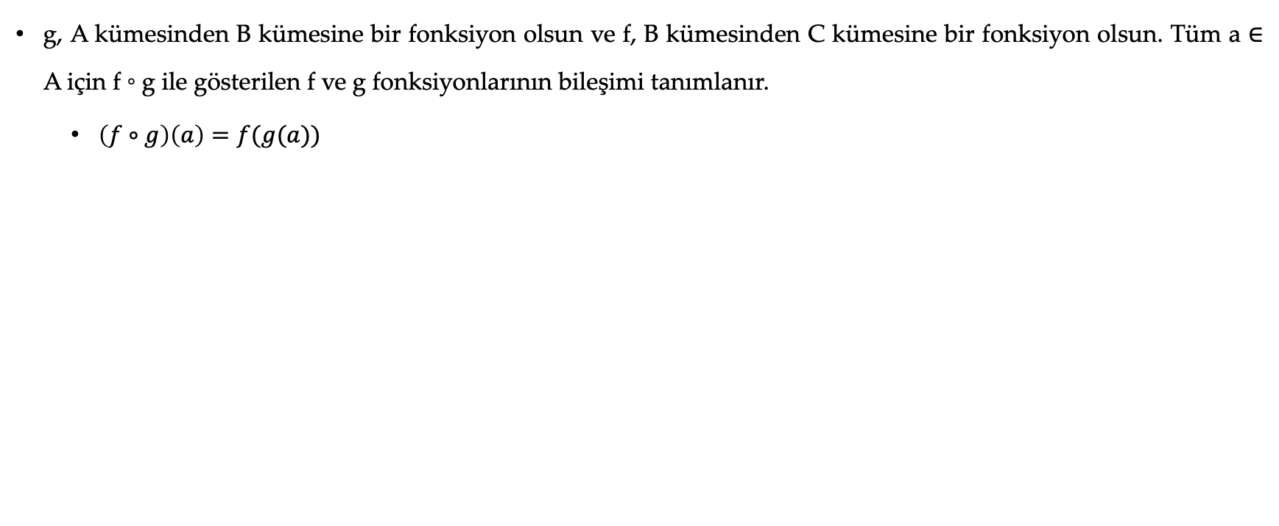
Ters Fonksiyon ve Fonksiyonların Bileşkeleri
g, A kümesinden B kümesine bir fonksiyon olsun ve f, B kümesinden C kümesine bir fonksiyon olsun. Tüm a ∈ A için f ◦ g ile gösterilen f ve g fonksiyonlarının bileşimi tanımlanır.
$\left(f∘g\right)\left(a\right)=f(g(a))$

Slide 16
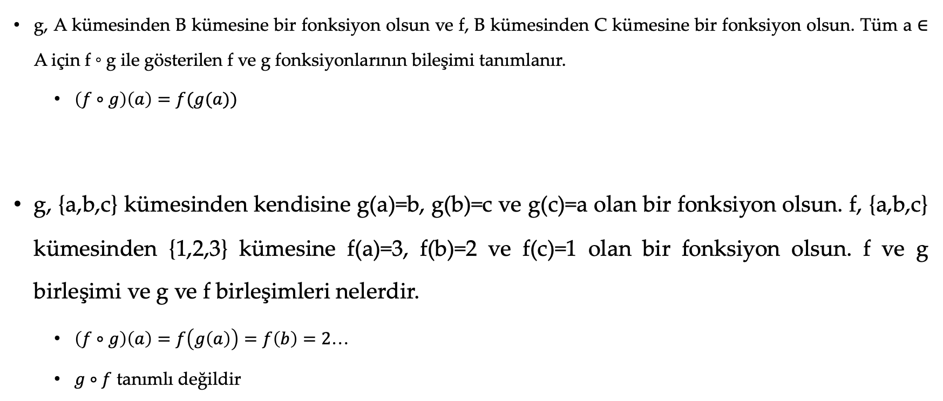
Ters Fonksiyon ve Fonksiyonların Bileşkeleri
g, A kümesinden B kümesine bir fonksiyon olsun ve f, B kümesinden C kümesine bir fonksiyon olsun. Tüm a ∈ A için f ◦ g ile gösterilen f ve g fonksiyonlarının bileşimi tanımlanır.
$\left(f∘g\right)\left(a\right)=f(g(a))$
g, {a,b,c} kümesinden kendisine g(a)=b, g(b)=c ve g(c)=a olan bir fonksiyon olsun. f, {a,b,c} kümesinden {1,2,3} kümesine f(a)=3, f(b)=2 ve f(c)=1 olan bir fonksiyon olsun. f ve g birleşimi ve g ve f birleşimleri nelerdir.
$\left(f∘g\right)\left(a\right)=f\left(g\left(a\right)\right)=f\left(b\right)=2$…
$g∘f$ tanımlı değildir

Slide 17
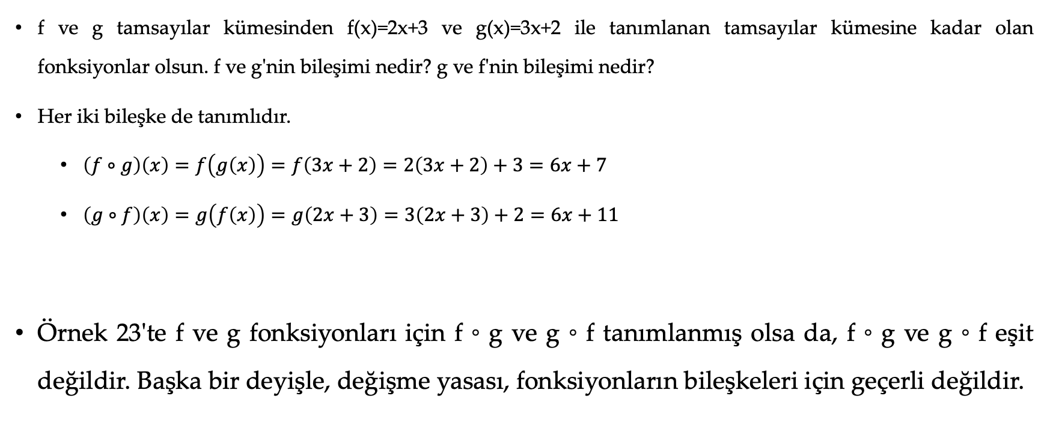
Ters Fonksiyon ve Fonksiyonların Bileşkeleri
f ve g tamsayılar kümesinden f(x)=2x+3 ve g(x)=3x+2 ile tanımlanan tamsayılar kümesine kadar olan fonksiyonlar olsun. f ve g'nin bileşimi nedir? g ve f'nin bileşimi nedir?
Her iki bileşke de tanımlıdır.
$\left(f∘g\right)\left(x\right)=f\left(g\left(x\right)\right)=f\left(3x+2\right)=2\left(3x+2\right)+3=6x+7$
$\left(g∘f\right)\left(x\right)=g\left(f\left(x\right)\right)=g\left(2x+3\right)=3\left(2x+3\right)+2=6x+11$
Örnek 23'te f ve g fonksiyonları için f ◦ g ve g ◦ f tanımlanmış olsa da, f ◦ g ve g ◦ f eşit değildir. Başka bir deyişle, değişme yasası, fonksiyonların bileşkeleri için geçerli değildir.

Slide 18
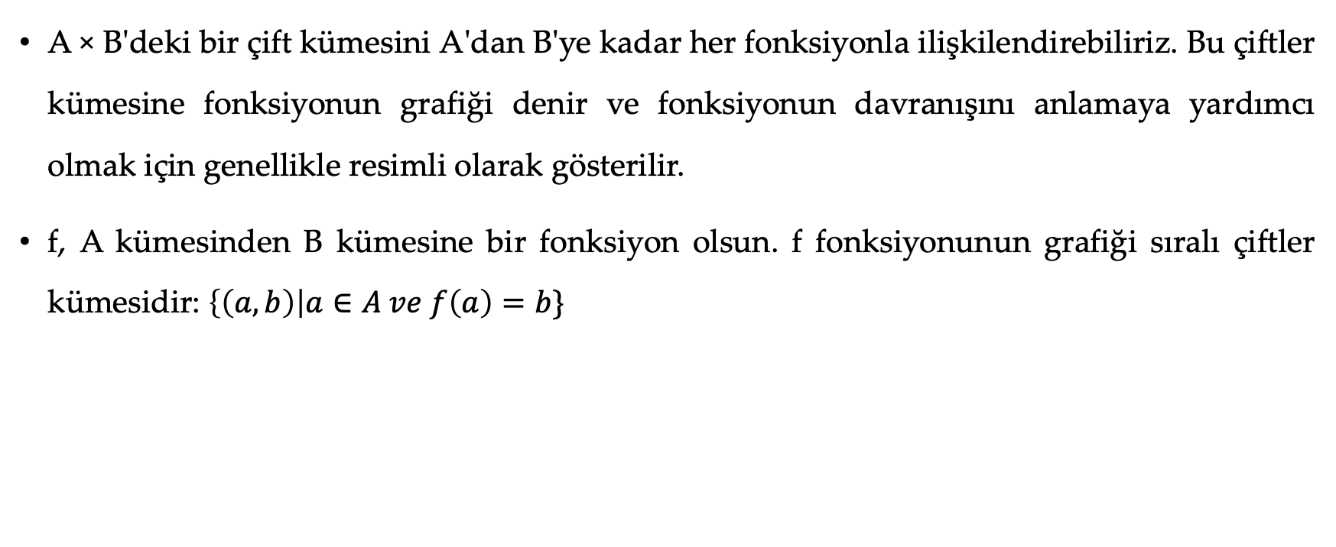
Fonksiyonların Grafiği
A × B'deki bir çift kümesini A'dan B'ye kadar her fonksiyonla ilişkilendirebiliriz. Bu çiftler kümesine fonksiyonun grafiği denir ve fonksiyonun davranışını anlamaya yardımcı olmak için genellikle resimli olarak gösterilir.
f, A kümesinden B kümesine bir fonksiyon olsun. f fonksiyonunun grafiği sıralı çiftler kümesidir: $\left\{\left(a,b\right)\right|a∈A ve f\left(a\right)=b\}$

Slide 19
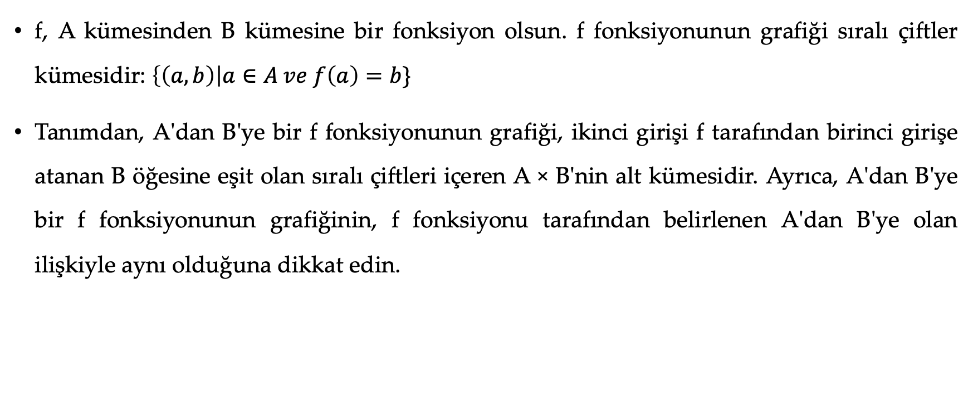
Fonksiyonların Grafiği
f, A kümesinden B kümesine bir fonksiyon olsun. f fonksiyonunun grafiği sıralı çiftler kümesidir: $\left\{\left(a,b\right)\right|a∈A ve f\left(a\right)=b\}$
Tanımdan, A'dan B'ye bir f fonksiyonunun grafiği, ikinci girişi f tarafından birinci girişe atanan B öğesine eşit olan sıralı çiftleri içeren A × B'nin alt kümesidir. Ayrıca, A'dan B'ye bir f fonksiyonunun grafiğinin, f fonksiyonu tarafından belirlenen A'dan B'ye olan ilişkiyle aynı olduğuna dikkat edin.

Slide 20
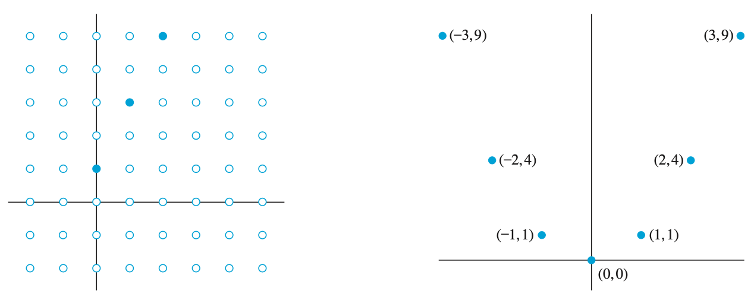
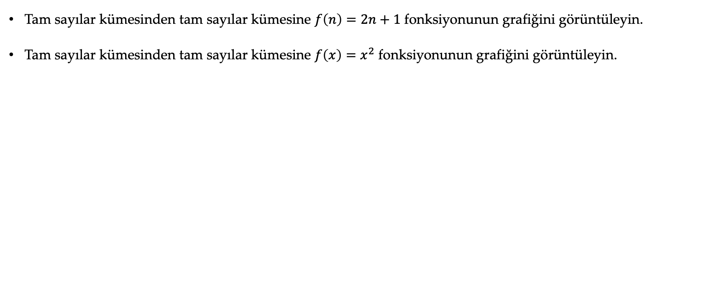
Fonksiyonların Grafiği
Tam sayılar kümesinden tam sayılar kümesine $f\left(n\right)=2n+1$ fonksiyonunun grafiğini görüntüleyin.
Tam sayılar kümesinden tam sayılar kümesine $f\left(x\right)=x^{2}$ fonksiyonunun grafiğini görüntüleyin.

Slide 21
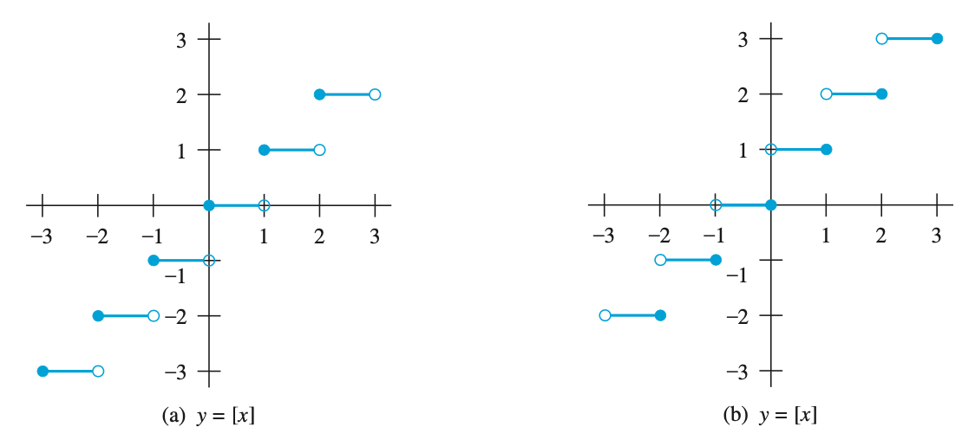
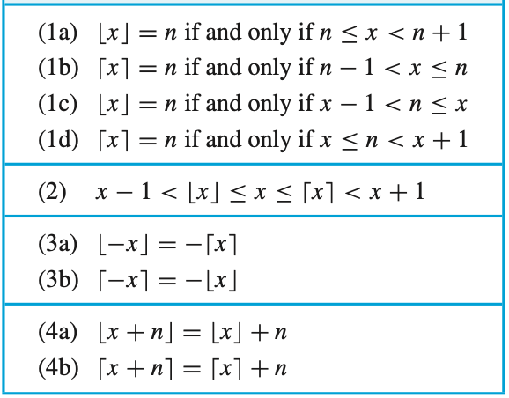
Fonksiyonlarda Tavan ve Zemin
Zemin fonksiyonu, x'e eşit veya küçük olan en büyük tam sayıyı x gerçek sayısına atar. Zemin fonksiyonunun x'deki değeri ⌊x⌋ ile gösterilir.
Tavan fonksiyonu, x'e eşit veya ondan büyük en küçük tam sayıyı x gerçek sayısına atar. Tavan fonksiyonunun x'deki değeri ⌈x⌉ ile gösterilir.

Slide 22
Fonksiyonlarda Tavan ve Zemin
Bir bilgisayar diskinde depolanan veya bir veri ağı üzerinden iletilen veriler genellikle bir bayt dizisi olarak temsil edilir. Her bayt 8 bitten oluşur. 100 bit veriyi kodlamak için kaç bayt gerekir?
Gereken bayt sayısını belirlemek için, en az 100'ün 8'e bölündüğü bölüm kadar büyük olan en küçük tamsayıyı, yani bir bayttaki bit sayısını belirleriz. Sonuç olarak, ⌈100/8⌉ = ⌈12.5⌉ = 13 bayt gereklidir.
Asenkron aktarım modunda (ATM) (omurga ağlarında kullanılan bir iletişim protokolü), veriler 53 baytlık hücreler halinde düzenlenir. Saniyede 500 kilobit hızında veri ileten bir bağlantı üzerinden 1 dakikada kaç ATM hücresi iletilebilir?
1 dakikada bu bağlantı 500.000 · 60 = 30.000.000 bit iletebilir. Her ATM hücresi 53 bayt uzunluğundadır, yani 53 · 8 = 424 bit uzunluğundadır. 1 dakikada iletilebilecek hücre sayısını belirlemek için 30.000.000 424'e bölündüğünde bölümü geçmeyen en büyük tamsayıyı belirleriz. Sonuç olarak, ⌊30.000.000/424⌋ = 70.754 ATM hücresi, saniyede 500 kilobit üzerinden 1 dakikada iletilebilir.

Slide 23
Fonksiyonlarda Tavan ve Zemin
x bir gerçek sayıysa, ⌊2x⌋ = ⌊x⌋ + ⌊x + 1/2⌋ olduğunu kanıtlayın.
Bu ifadeyi kanıtlamak için x=n+ε ifadesini kabul edelim, burada n bir tamsayıdır ve 0≤ε<1. ε’ nin 1/2'den küçük, büyük veya eşit olmasına bağlı olarak dikkate alınması gereken iki durum vardır.
İlk önce 0≤ε<1/2 olduğu durumu ele alıyoruz. Bu durumda 2x=2n+2ε ve ⌊2x⌋=2n çünkü 0≤2ε<1. Benzer şekilde, x+1/2=n+(1/2+ε), böylece ⌊x+1/2⌋=n, çünkü 0<1/2+ε<1. Sonuç olarak, ⌊2x⌋ = 2n ve ⌊x⌋+⌊x+1/2⌋=n+n=2n.
Daha sonra, 1/2≤ε<1 olduğu durumu ele alıyoruz. Bu durumda, 2x=2n+2ε=(2n+1)+(2ε−1). 0≤2ε−1<1 olduğundan ⌊2x⌋=2n+1 olur. ⌊x+1/2⌋=⌊n+(1/2 +ε)⌋=⌊n+1+(ε−1/2)⌋ ve 0≤ε−1/2 <1 olduğundan, ⌊x+1/2⌋= n+1 olur. Sonuç olarak, ⌊2x⌋=2n+1 ve ⌊x⌋+⌊x+ 1/2⌋=n+(n+1)=2n+1. Bu, kanıtı tamamlar.

Slide 24
Fonksiyonlarda Tavan ve Zemin
Tüm x ve y reel sayıları için ⌈x + y⌉ = ⌈x⌉ + ⌈y⌉ olduğunu ispatlayın veya çürütün.
Bu ifade makul görünse de, yanlıştır. Bir karşı örnek, x=1/2 ve y=1/2 ile sağlanır. Bu değerlerle ⌈x+y⌉=⌈21+21⌉=⌈1⌉=1, ancak ⌈x⌉ + ⌈y⌉ = ⌈1/2⌉ + ⌈1/2⌉ = 1 + 1 = 2 olduğunu buluruz.

Slide 25
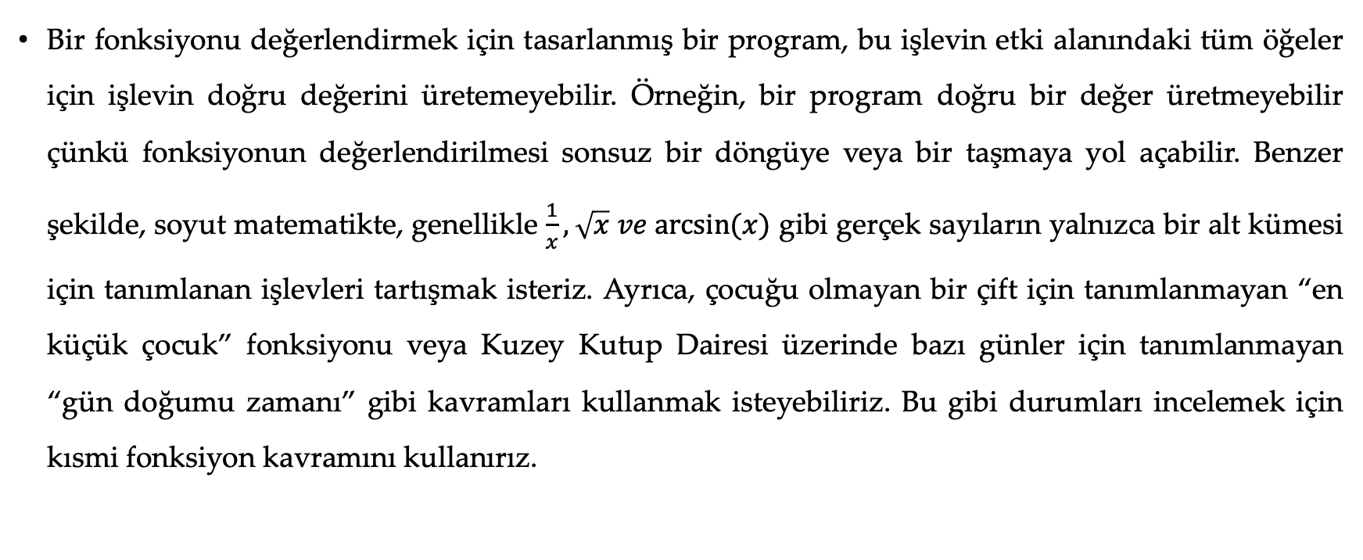
Kısmi Fonksiyonlar
Bir fonksiyonu değerlendirmek için tasarlanmış bir program, bu işlevin etki alanındaki tüm öğeler için işlevin doğru değerini üretemeyebilir. Örneğin, bir program doğru bir değer üretmeyebilir çünkü fonksiyonun değerlendirilmesi sonsuz bir döngüye veya bir taşmaya yol açabilir. Benzer şekilde, soyut matematikte, genellikle $\frac{1}{x}, \sqrt{x} ve arcsin⁡(x)$ gibi gerçek sayıların yalnızca bir alt kümesi için tanımlanan işlevleri tartışmak isteriz. Ayrıca, çocuğu olmayan bir çift için tanımlanmayan “en küçük çocuk” fonksiyonu veya Kuzey Kutup Dairesi üzerinde bazı günler için tanımlanmayan “gün doğumu zamanı” gibi kavramları kullanmak isteyebiliriz. Bu gibi durumları incelemek için kısmi fonksiyon kavramını kullanırız.

Slide 26
Kısmi Fonksiyonlar
Tanım: Bir A kümesinden bir B kümesine kısmi bir f fonksiyonu, B'deki benzersiz bir b öğesinin f tanım alanı olarak adlandırılan A'nın bir alt kümesindeki her a öğesine bir atamadır. A ve B kümelerine tanım kümesi ve değer kümesi denir. f'nin tanım alanında olmayan A'daki elemanlar için f'nin tanımsız olduğu söylenir. f'nin tanım alanı A'ya eşit olduğunda, f'nin bir toplam fonksiyon olduğunu söyleriz.

Slide 27
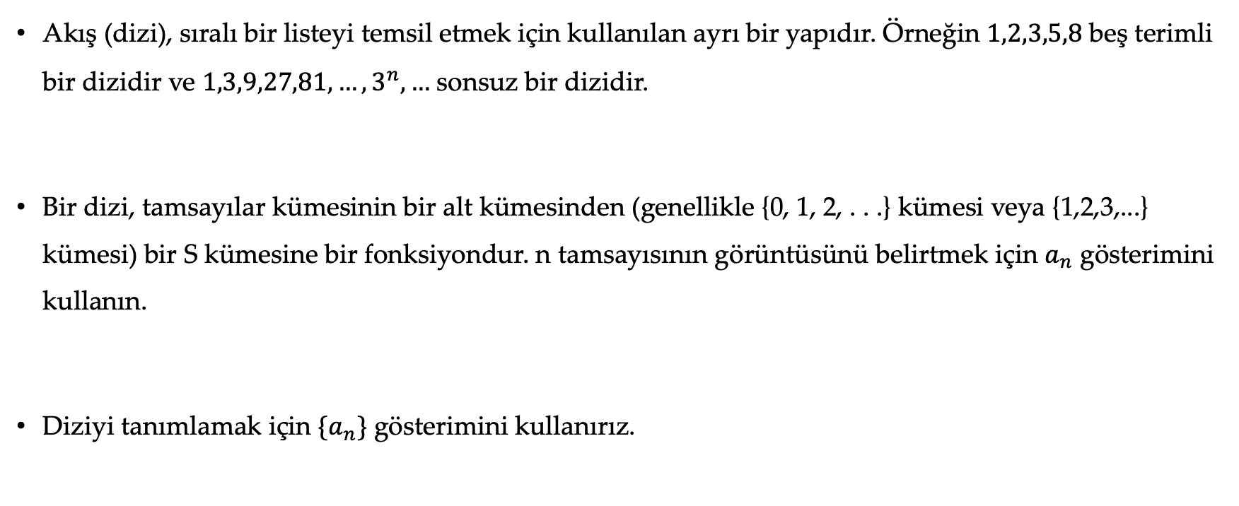
Akış ve Toplamlar (Sayma ve Toplam)
Akış (dizi), sıralı bir listeyi temsil etmek için kullanılan ayrı bir yapıdır. Örneğin $1,2,3,5,8$ beş terimli bir dizidir ve $1,3,9,27,81,…,3^{n},…$ sonsuz bir dizidir.
Bir dizi, tamsayılar kümesinin bir alt kümesinden (genellikle {0, 1, 2, . . .} kümesi veya {1,2,3,...} kümesi) bir S kümesine bir fonksiyondur. n tamsayısının görüntüsünü belirtmek için $a_{n}$ gösterimini kullanın.
Diziyi tanımlamak için $\{a_{n}\}$ gösterimini kullanırız.

Slide 28
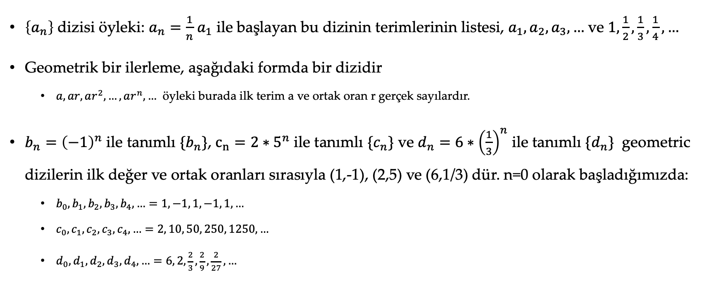
Geometrik İlerleme
$\left\{a_{n}\right\}$ dizisi öyleki: $a_{n}=\frac{1}{n}$ $a_{1}$ ile başlayan bu dizinin terimlerinin listesi, $a_{1},a_{2},a_{3},…$ ve $1,\frac{1}{2},\frac{1}{3},\frac{1}{4},…$
Geometrik bir ilerleme, aşağıdaki formda bir dizidir
$a, ar, ar^{2}, …,ar^{n},…$ öyleki burada ilk terim a ve ortak oran r gerçek sayılardır.
$b_{n}={\left(−1\right)}^{n}$ ile tanımlı $\{b_{n}\}$, $c_{n}=2∗5^{n}$ ile tanımlı $\{c_{n}\}$ ve $d_{n}=6∗{\left(\frac{1}{3}\right)}^{n}$ ile tanımlı $\{d_{n}\}$ geometric dizilerin ilk değer ve ortak oranları sırasıyla (1,-1), (2,5) ve (6,1/3) dür. n=0 olarak başladığımızda:
$b_{0},b_{1},b_{2},b_{3},b_{4},…=1, −1, 1, −1, 1, …$
$c_{0},c_{1},c_{2},c_{3},c_{4},…=2, 10, 50, 250, 1250, …$
$d_{0},d_{1},d_{2},d_{3},d_{4},…=6, 2,\frac{2}{3},\frac{2}{9},\frac{2}{27}, …$

Slide 29
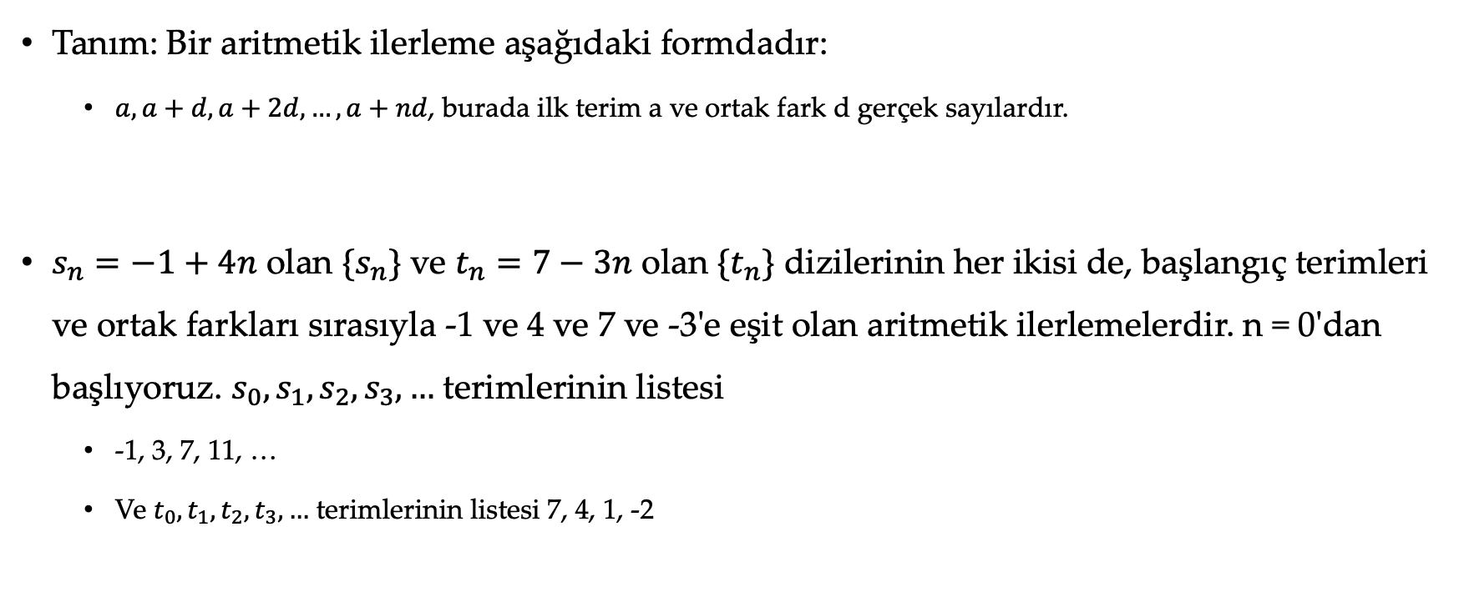
Aritmetik İlerleme
Tanım: Bir aritmetik ilerleme aşağıdaki formdadır:
$a, a+d, a+2d, …, a+nd$, burada ilk terim a ve ortak fark d gerçek sayılardır.
$s_{n}=−1+4n$ olan $\{s_{n}\}$ ve $t_{n}=7−3n$ olan $\{t_{n}\}$ dizilerinin her ikisi de, başlangıç terimleri ve ortak farkları sırasıyla -1 ve 4 ve 7 ve -3'e eşit olan aritmetik ilerlemelerdir. n = 0'dan başlıyoruz. $s_{0}, s_{1}, s_{2}, s_{3}, …$ terimlerinin listesi
-1, 3, 7, 11, …
Ve $t_{0}, t_{1}, t_{2}, t_{3}, …$ terimlerinin listesi 7, 4, 1, -2

Slide 30
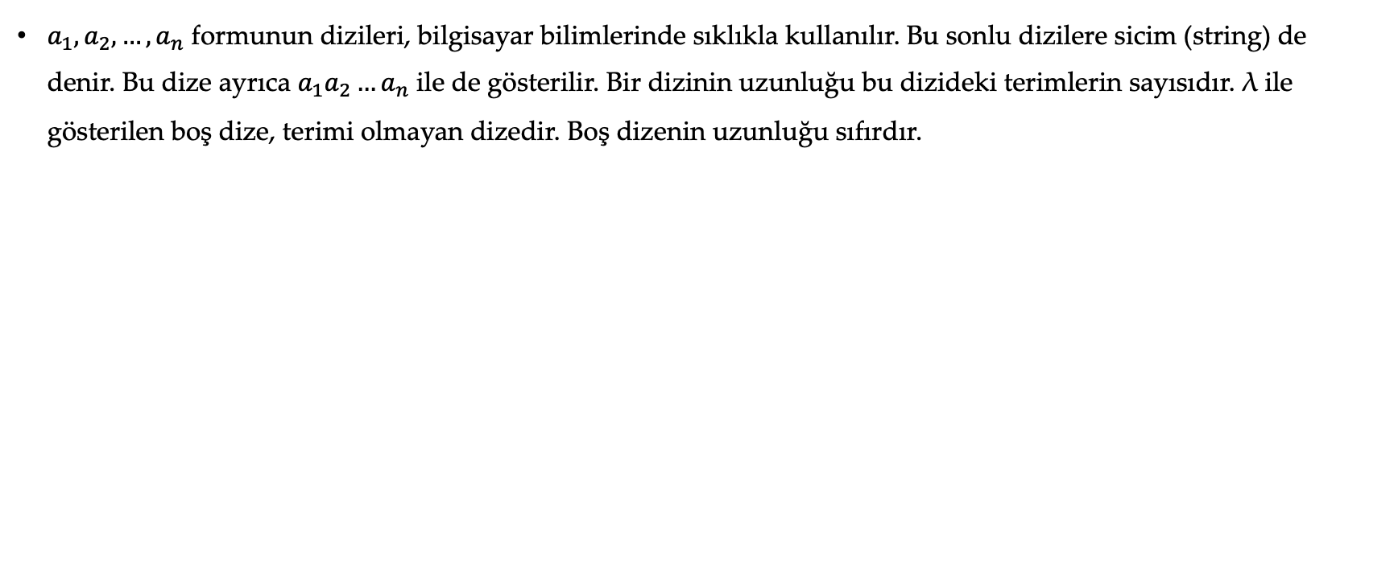
Aritmetik İlerleme
$a_{1}, a_{2}, …, a_{n}$ formunun dizileri, bilgisayar bilimlerinde sıklıkla kullanılır. Bu sonlu dizilere sicim (string) de denir. Bu dize ayrıca $a_{1}a_{2}…a_{n}$ ile de gösterilir. Bir dizinin uzunluğu bu dizideki terimlerin sayısıdır. λ ile gösterilen boş dize, terimi olmayan dizedir. Boş dizenin uzunluğu sıfırdır.

Slide 31
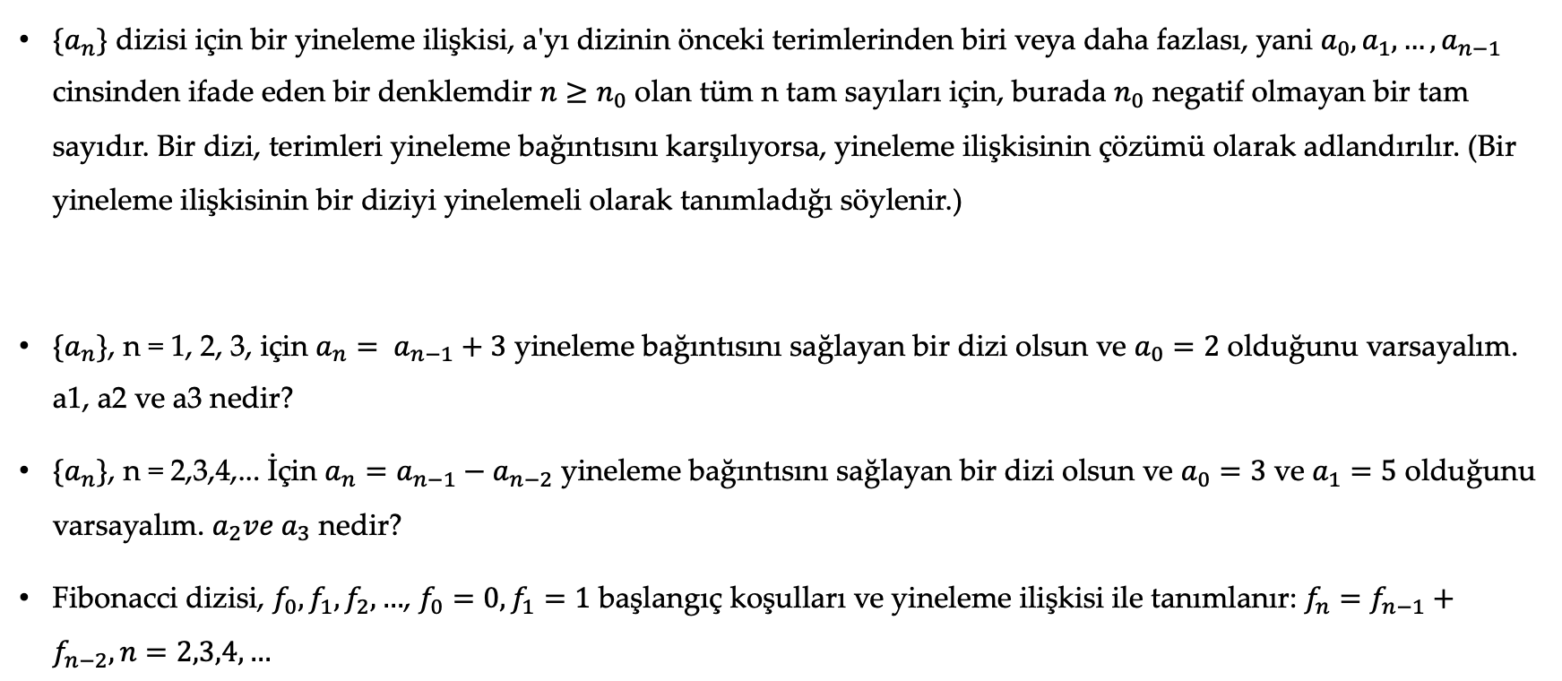
Özyinelemeli İlişkiler (Bağıntılar)
$\{a_{n}\}$ dizisi için bir yineleme ilişkisi, a'yı dizinin önceki terimlerinden biri veya daha fazlası, yani $a_{0}, a_{1}, …, a_{n−1}$ cinsinden ifade eden bir denklemdir $n≥n_{0}$ olan tüm n tam sayıları için, burada $n_{0}$ negatif olmayan bir tam sayıdır. Bir dizi, terimleri yineleme bağıntısını karşılıyorsa, yineleme ilişkisinin çözümü olarak adlandırılır. (Bir yineleme ilişkisinin bir diziyi yinelemeli olarak tanımladığı söylenir.)
$\{a_{n}\}$, n = 1, 2, 3, için $a_{n}= a_{n−1}+3$ yineleme bağıntısını sağlayan bir dizi olsun ve $a_{0}=2$ olduğunu varsayalım. a1, a2 ve a3 nedir?
$\{a_{n}\}$, n = 2,3,4,... İçin $a_{n}=a_{n−1}−a_{n−2}$ yineleme bağıntısını sağlayan bir dizi olsun ve $a_{0}=3$ ve $a_{1}=5$ olduğunu varsayalım. $a_{2}ve a_{3}$ nedir?
Fibonacci dizisi, $f_{0}, f_{1}, f_{2}, …$, $f_{0}=0, f_{1}=1$ başlangıç koşulları ve yineleme ilişkisi ile tanımlanır: $f_{n}=f_{n−1}+f_{n−2}, n=2,3,4,…$

Slide 32
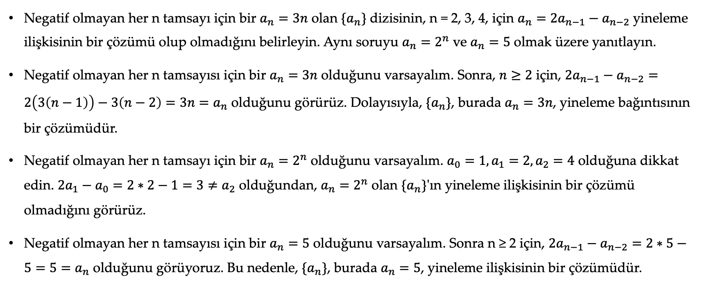
Özyinelemeli İlişkiler (Bağıntılar)
Negatif olmayan her n tamsayı için bir $a_{n}=3n$ olan $\{a_{n}\}$ dizisinin, n = 2, 3, 4, için $a_{n}=2a_{n−1}−a_{n−2}$ yineleme ilişkisinin bir çözümü olup olmadığını belirleyin. Aynı soruyu $a_{n}=2^{n}$ ve $a_{n}=5$ olmak üzere yanıtlayın.
Negatif olmayan her n tamsayısı için bir $a_{n}=3n$ olduğunu varsayalım. Sonra, $n≥2$ için, $2a_{n−1}−a_{n−2}=2\left(3\left(n−1\right)\right)−3\left(n−2\right)=3n=a_{n}$ olduğunu görürüz. Dolayısıyla, $\{a_{n}\}$, burada $a_{n}=3n$, yineleme bağıntısının bir çözümüdür.
Negatif olmayan her n tamsayı için bir $a_{n}=2^{n}$ olduğunu varsayalım. $a_{0}=1, a_{1}=2, a_{2}=4$ olduğuna dikkat edin. $2a_{1}−a_{0}=2∗2−1=3≠a_{2}$ olduğundan, $a_{n}=2^{n}$ olan $\{a_{n}\}$'ın yineleme ilişkisinin bir çözümü olmadığını görürüz.
Negatif olmayan her n tamsayısı için bir $a_{n}=5$ olduğunu varsayalım. Sonra n ≥ 2 için, $2a_{n−1}−a_{n−2}=2∗5−5=5=a_{n}$ olduğunu görüyoruz. Bu nedenle, $\{a_{n}\}$, burada $a_{n}=5$, yineleme ilişkisinin bir çözümüdür.

Slide 33
Özel Tamsayı Dizileri
Ayrık matematikte yaygın bir problem, bir dizinin terimlerini oluşturmak için kapalı bir formül, bir yineleme ilişkisi veya başka bir tür genel kural bulmaktır. Bazen bir problemi çözen bir dizinin sadece birkaç terimi bilinir; amaç diziyi belirlemektir. Bir dizinin ilk terimleri tüm diziyi belirlemese de (sonuçta, herhangi bir sonlu başlangıç ​​terimiyle başlayan sonsuz sayıda farklı dizi vardır), ilk birkaç terimi bilmek, özdeşlik hakkında eğitimli bir varsayımda bulunmanıza yardımcı olabilir. Bu varsayımı yaptıktan sonra, doğru sıraya sahip olduğunuzu doğrulamayı deneyebilirsiniz.
İlk terimler verildiğinde bir dizinin terimleri için olası bir formül, yineleme ilişkisi veya başka bir tür kural çıkarmaya çalışırken, bu terimlerde bir kalıp bulmaya çalışın. Bir terimin kendisinden önceki terimlerden nasıl türetilmiş olabileceğini belirleyip belirleyemeyeceğinizi de görebilirsiniz. Sorabileceğiniz birçok soru var, ancak daha yararlı olanlardan bazıları:
Aynı değerde koşular var mı? Yani, aynı değer arka arkaya birçok kez mi ortaya çıkıyor?
Terimler önceki terimlerden aynı miktar eklenerek mi yoksa dizideki konuma bağlı olarak bir miktar mı elde ediliyor?
Terimler belirli bir miktarla çarpılarak önceki terimlerden mi elde ediliyor?
Terimler, önceki terimlerin belirli bir şekilde birleştirilmesiyle elde ediliyor mu? 􏰥 Terimler arasında döngüler var mı?

Slide 34
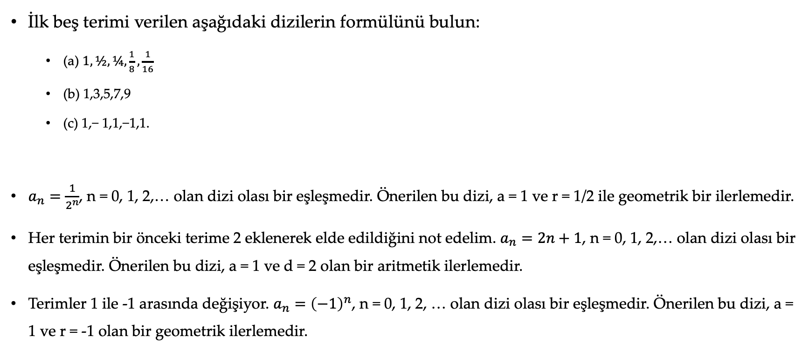
Özel Tamsayı Dizileri
İlk beş terimi verilen aşağıdaki dizilerin formülünü bulun:
(a) $1,½,¼,\frac{1}{8},\frac{1}{16}$
(b) 1,3,5,7,9
(c) 1,− 1,1,−1,1.
$a_{n}=\frac{1}{2^{n}}$, n = 0, 1, 2,… olan dizi olası bir eşleşmedir. Önerilen bu dizi, a = 1 ve r = 1/2 ile geometrik bir ilerlemedir.
Her terimin bir önceki terime 2 eklenerek elde edildiğini not edelim. $a_{n}=2n+1$, n = 0, 1, 2,… olan dizi olası bir eşleşmedir. Önerilen bu dizi, a = 1 ve d = 2 olan bir aritmetik ilerlemedir.
Terimler 1 ile -1 arasında değişiyor. $a_{n}={\left(−1\right)}^{n}$, n = 0, 1, 2, … olan dizi olası bir eşleşmedir. Önerilen bu dizi, a = 1 ve r = -1 olan bir geometrik ilerlemedir.

Slide 35
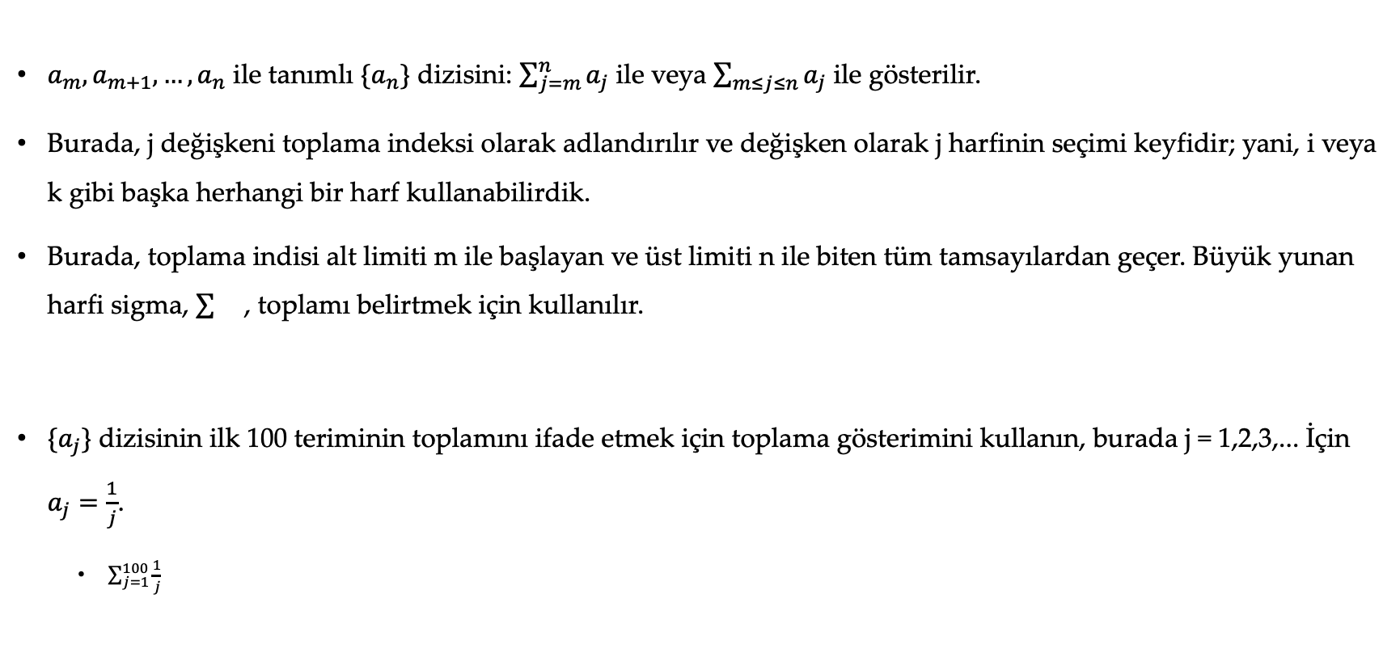
Toplamlar
$a_{m}, a_{m+1}, …,a_{n}$ ile tanımlı $\{a_{n}\}$ dizisini: $\sum_{j=m}^{n}{a_{j}}$ ile veya $\sum_{m≤j≤n}{a_{j}}$ ile gösterilir.
Burada, j değişkeni toplama indeksi olarak adlandırılır ve değişken olarak j harfinin seçimi keyfidir; yani, i veya k gibi başka herhangi bir harf kullanabilirdik.
Burada, toplama indisi alt limiti m ile başlayan ve üst limiti n ile biten tüm tamsayılardan geçer. Büyük yunan harfi sigma, , toplamı belirtmek için kullanılır.
$\{a_{j}\}$ dizisinin ilk 100 teriminin toplamını ifade etmek için toplama gösterimini kullanın, burada j = 1,2,3,... İçin $a_{j}=\frac{1}{j}$.
$\sum_{j=1}^{100}{\frac{1}{j}}$

Slide 36
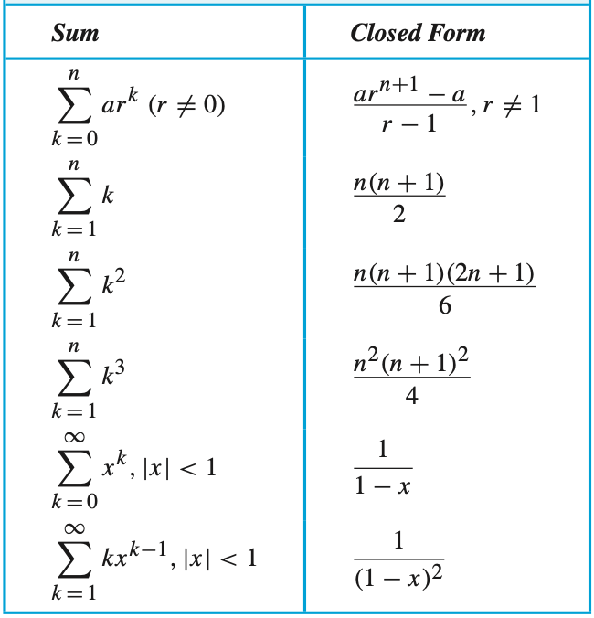
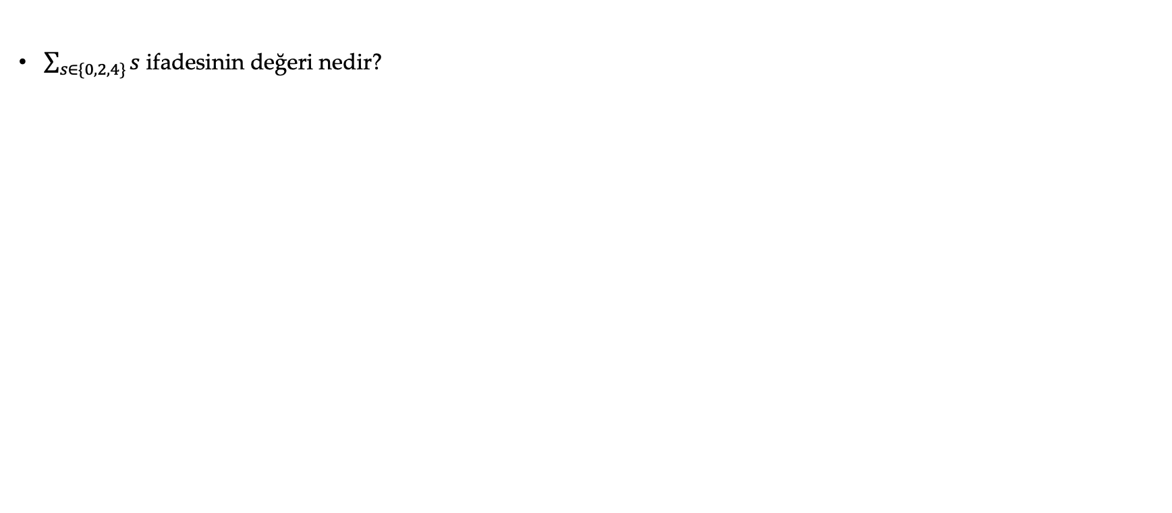
Toplamlar
$\sum_{s∈\{0,2,4\}}{s}$ ifadesinin değeri nedir?

Slide 37
Kümelerin Kardinalitesi
Bölüm 2.1'deki Tanım 4'te, sonlu bir kümenin kardinalitesini kümedeki eleman sayısı olarak tanımlamıştık. Aynı boyuta sahip olduklarında veya birinin diğerinden daha büyük olduğu zaman bize söylemek için sonlu kümelerin kardinalitelerini kullanırız.
Bu bölümde bu kavramı sonsuz kümelere genişleteceğiz. Yani, iki sonsuz kümenin aynı kardinaliteye sahip olmasının ne anlama geldiğini tanımlayacağız ve sonsuz kümelerin göreli boyutlarını ölçmenin bir yolunu sağlayacağız.
Pozitif tamsayılar kümesiyle aynı kardinaliteye sahip kümeler olan sayılabilir sonsuz kümelerle özellikle ilgileneceğiz. Rasyonel sayılar kümesinin sayılabilir sonsuz olduğu şeklindeki şaşırtıcı sonucu belirleyeceğiz.
Bu bölümde geliştirilen kavramların bilgisayar bilimi için önemli uygulamaları vardır. Sınırsız zaman ve hafıza ile bile tüm değerlerini bulmak için hiçbir bilgisayar programı yazılamıyorsa, bir fonksiyon hesaplanamaz olarak adlandırılır. Hesaplanamayan fonksiyonların neden var olduğunu açıklamak için bu bölümdeki kavramları kullanacağız.

Slide 38
Kümelerin Kardinalitesi
A ve B kümeleri, ancak ve ancak A'dan B'ye bire bir eşleşme varsa aynı kardinaliteye sahiptir. A ve B aynı kardinaliteye sahip olduğunda, |A| yazarız. = |B|.
A'dan B'ye bire bir fonksiyon varsa, A'nın kardinalitesi B'nin kardinalitesinden küçük veya onunla aynıdır ve |A| ≤ |B| yazarız. Ayrıca |A| ≤ |B| ve A ve B farklı kardinaliteye sahipse, A'nın kardinalitesinin B'nin kardinalitesinden daha küçük olduğunu söylüyoruz ve |A| < |B|.

Slide 39
Sayılabilir Kümeler
A ve B kümeleri, ancak ve ancak A'dan B'ye bire bir eşleşme varsa aynı kardinaliteye sahiptir. A ve B aynı kardinaliteye sahip olduğunda, |A| yazarız. = |B|.
A'dan B'ye bire bir fonksiyon varsa, A'nın kardinalitesi B'nin kardinalitesinden küçük veya onunla aynıdır ve |A| ≤ |B| yazarız. Ayrıca |A| ≤ |B| ve A ve B farklı kardinaliteye sahipse, A'nın kardinalitesinin B'nin kardinalitesinden daha küçük olduğunu söylüyoruz ve |A| < |B|.
Sonlu olan veya pozitif tamsayılar kümesiyle aynı kardinaliteye sahip olan bir kümeye sayılabilir denir. Sayılabilir olmayan kümeye sayılamayan küme denir. Sonsuz bir S kümesi sayılabilir olduğunda, S'nin önemliliğini א0 ile gösteririz (burada א aleph, İbrani alfabesinin ilk harfidir). |S| yazıyoruz = א0 ve S'nin “aleph null” kardinalitesine sahip olduğunu söyleyin.

Slide 40
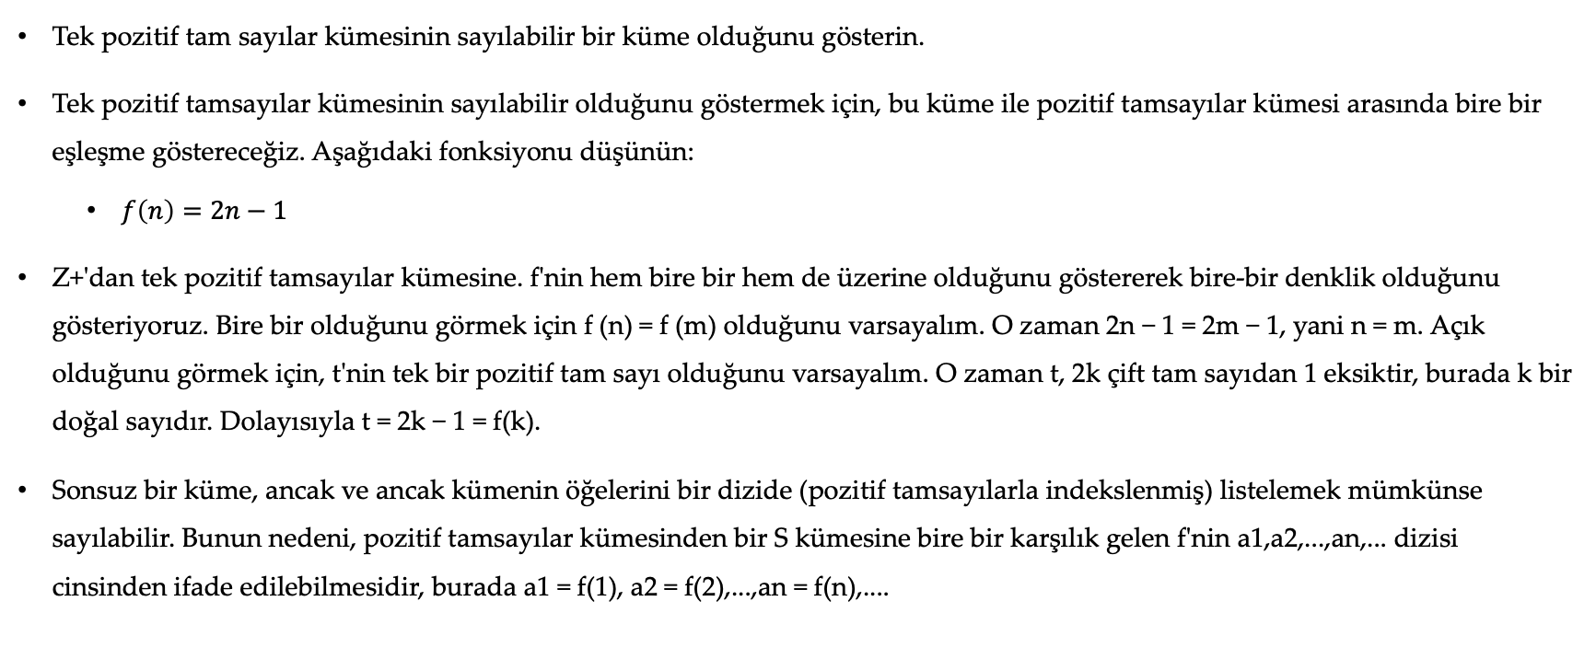
Sayılabilir Kümeler
Tek pozitif tam sayılar kümesinin sayılabilir bir küme olduğunu gösterin.
Tek pozitif tamsayılar kümesinin sayılabilir olduğunu göstermek için, bu küme ile pozitif tamsayılar kümesi arasında bire bir eşleşme göstereceğiz. Aşağıdaki fonksiyonu düşünün:
$f\left(n\right)=2n−1$
Z+'dan tek pozitif tamsayılar kümesine. f'nin hem bire bir hem de üzerine olduğunu göstererek bire-bir denklik olduğunu gösteriyoruz. Bire bir olduğunu görmek için f (n) = f (m) olduğunu varsayalım. O zaman 2n − 1 = 2m − 1, yani n = m. Açık olduğunu görmek için, t'nin tek bir pozitif tam sayı olduğunu varsayalım. O zaman t, 2k çift tam sayıdan 1 eksiktir, burada k bir doğal sayıdır. Dolayısıyla t = 2k − 1 = f(k).
Sonsuz bir küme, ancak ve ancak kümenin öğelerini bir dizide (pozitif tamsayılarla indekslenmiş) listelemek mümkünse sayılabilir. Bunun nedeni, pozitif tamsayılar kümesinden bir S kümesine bire bir karşılık gelen f'nin a1,a2,...,an,... dizisi cinsinden ifade edilebilmesidir, burada a1 = f(1), a2 = f(2),...,an = f(n),....

Slide 41
Sayılamaz Kümeler
Sayılamayan bir küme için gelecek vadeden bir adayımız var mı? Bakabileceğimiz ilk yer gerçek sayılar kümesidir. Örnek 5'te, gerçek sayılar kümesinin sayılabilir olmadığını kanıtlamak için 1879'da Georg Cantor tarafından tanıtılan ve Cantor köşegenleştirme argümanı olarak bilinen önemli bir ispat yöntemini kullanıyoruz. Bu ispat yöntemi, matematiksel mantıkta ve hesaplama teorisinde yaygın olarak kullanılmaktadır.

Slide 42
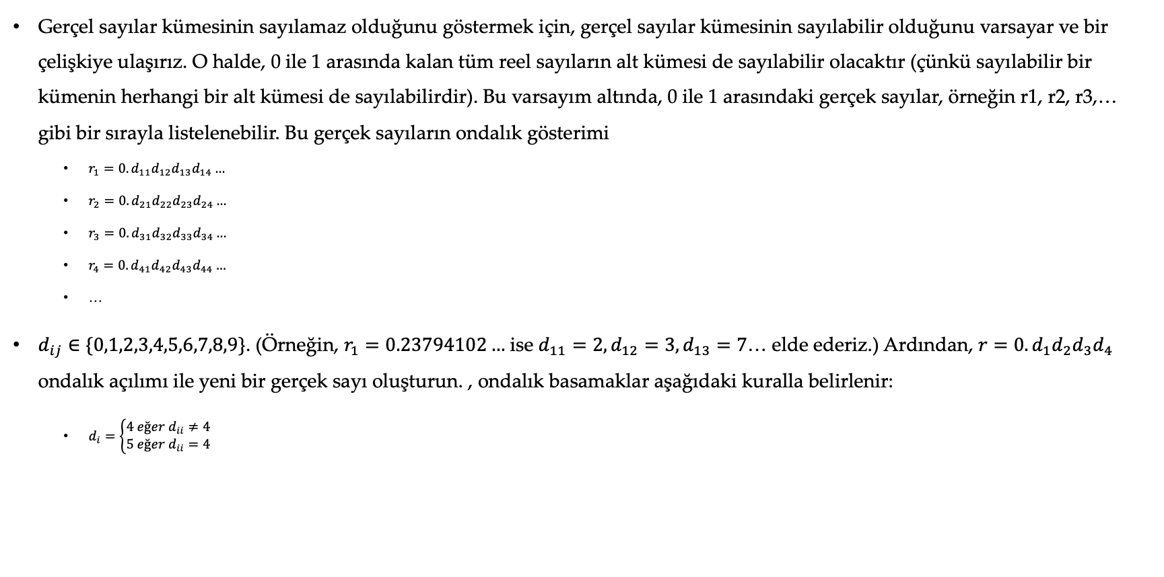
Sayılamaz Kümeler
Gerçel sayılar kümesinin sayılamaz olduğunu göstermek için, gerçel sayılar kümesinin sayılabilir olduğunu varsayar ve bir çelişkiye ulaşırız. O halde, 0 ile 1 arasında kalan tüm reel sayıların alt kümesi de sayılabilir olacaktır (çünkü sayılabilir bir kümenin herhangi bir alt kümesi de sayılabilirdir). Bu varsayım altında, 0 ile 1 arasındaki gerçek sayılar, örneğin r1, r2, r3,… gibi bir sırayla listelenebilir. Bu gerçek sayıların ondalık gösterimi
$r_{1}=0.d_{11}d_{12}d_{13}d_{14}…$
$r_{2}=0.d_{21}d_{22}d_{23}d_{24}…$
$r_{3}=0.d_{31}d_{32}d_{33}d_{34}…$
$r_{4}=0.d_{41}d_{42}d_{43}d_{44}…$
…
$d_{ij}∈\{0,1,2,3,4,5,6,7,8,9\}$. (Örneğin, $r_{1}=0.23794102…$ ise $d_{11}=2, d_{12}=3, d_{13}=7$… elde ederiz.) Ardından, $r=0.d_{1}d_{2}d_{3}d_{4}$ ondalık açılımı ile yeni bir gerçek sayı oluşturun. , ondalık basamaklar aşağıdaki kuralla belirlenir:
$d_{i}=\left\{\begin{aligned}4 eğer d_{ii}≠4 \\ 5 eğer d_{ii}=4\end{aligned}\right.$

Slide 43
Sayılamaz Kümeler
Her gerçek sayının benzersiz bir ondalık açılımı vardır (genişlemenin tamamen 9 rakamından oluşan bir kuyruk ucuna sahip olma olasılığı hariç tutulduğunda). Bu nedenle, r gerçek sayısı r1, r2, 'nin hiçbirine eşit değildir. . . çünkü r'nin ondalık açılımı ri'nin ondalık açılımından ondalık noktanın sağındaki i. yerde farklıdır, çünkü her i için.
Listede olmayan 0 ile 1 arasında gerçek bir r sayısı olduğundan, 0 ile 1 arasındaki tüm gerçek sayıların listelenebileceği varsayımı yanlış olmalıdır. Bu nedenle, 0 ile 1 arasındaki tüm gerçek sayılar listelenemez, dolayısıyla 0 ile 1 arasındaki gerçek sayılar kümesi sayılamaz. Sayılamayan bir altkümesi olan herhangi bir küme sayılamazdır (bkz. Alıştırma 15). Bu nedenle reel sayılar kümesi sayılamaz.

Slide 44
Sayılamaz Kümeler
A ve B sayılabilir kümelerse, A ∪ B de sayılabilirdir.
SCHRÖDER-BERNSTEIN TEOREMİ: A ve B, |A| ≤ |B| ve |B| ≤ |A| ile kümelerse, ardından |A| = |B|. Başka bir deyişle, A'dan B'ye f ve B'den A'ya g bire bir fonksiyonlar varsa, o zaman A ile B arasında bire bir eşleşme vardır.
|(0, 1)| = |(0, 1]| olduğunu gösteriniz.
|(0, 1)| = |(0, 1]| olduğunu göstermek için (0, 1) ve (0, 1] arasında bire bir eşleşmenin nasıl bulunacağı hiç açık değildir. bunun yerine Schröder-Bernstein teoremini kullanabilir. (0, 1)'den (0, 1]'e bire bir fonksiyon bulmak basittir.Çünkü (0, 1) ⊂ (0, 1], f (x) = x, (0, 1)'den (0, 1]'e bire bir fonksiyondur. (0, 1]'den (0, 1)'e bire-bir fonksiyon bulmak da zor değildir. (x) = x/2 açıkça bire birdir ve (0, 1] ile (0, 1/2] ⊂ (0, 1) arasında eşlenir. 1)'den (0, 1]'e ve (0, 1]'den (0, 1)'e, Schröder-Bernstein teoremi bize |(0, 1)| = |(0, 1]| olduğunu söyler.

Slide 45
Sayılamaz Kümeler
A ve B sayılabilir kümelerse, A ∪ B de sayılabilirdir.
SCHRÖDER-BERNSTEIN TEOREMİ: A ve B, |A| ≤ |B| ve |B| ≤ |A| ile kümelerse, ardından |A| = |B|. Başka bir deyişle, A'dan B'ye f ve B'den A'ya g bire bir fonksiyonlar varsa, o zaman A ile B arasında bire bir eşleşme vardır.
|(0, 1)| = |(0, 1]| olduğunu gösteriniz.
|(0, 1)| = |(0, 1]| olduğunu göstermek için (0, 1) ve (0, 1] arasında bire bir eşleşmenin nasıl bulunacağı hiç açık değildir. bunun yerine Schröder-Bernstein teoremini kullanabilir. (0, 1)'den (0, 1]'e bire bir fonksiyon bulmak basittir.Çünkü (0, 1) ⊂ (0, 1], f (x) = x, (0, 1)'den (0, 1]'e bire bir fonksiyondur. (0, 1]'den (0, 1)'e bire-bir fonksiyon bulmak da zor değildir. (x) = x/2 açıkça bire birdir ve (0, 1] ile (0, 1/2] ⊂ (0, 1) arasında eşlenir. 1)'den (0, 1]'e ve (0, 1]'den (0, 1)'e, Schröder-Bernstein teoremi bize |(0, 1)| = |(0, 1]| olduğunu söyler.

Slide 46
Sayılamaz Fonksiyonlar
Bazı programlama dillerinde bir fonksiyonun değerlerini bulan bir bilgisayar programı varsa, bir fonksiyonun hesaplanabilir olduğunu söylüyoruz. Bir fonksiyon hesaplanabilir değilse, onun hesaplanamaz olduğunu söyleriz.

Slide 47
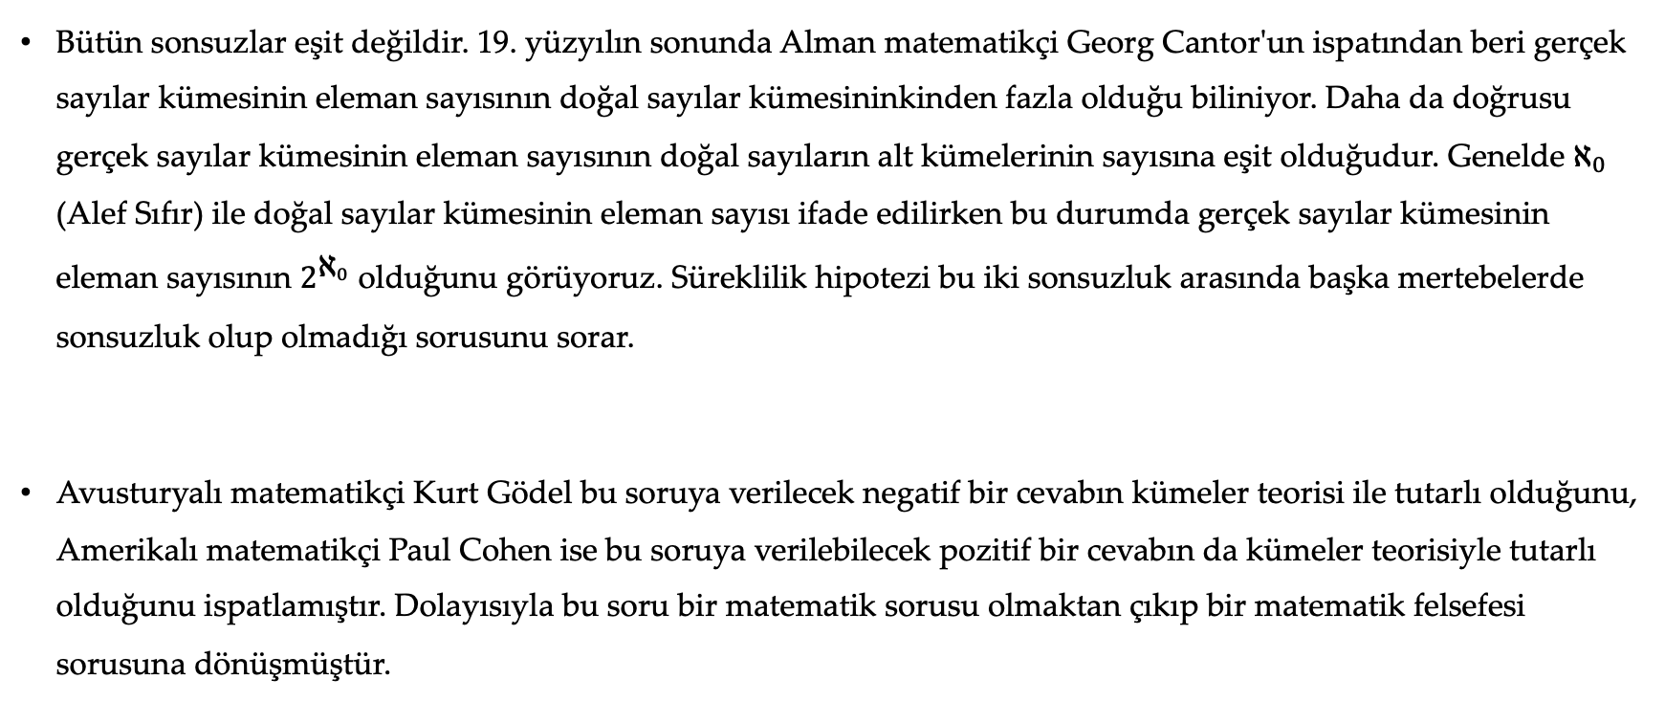
Süreklilik Hipotezi
Bütün sonsuzlar eşit değildir. 19. yüzyılın sonunda Alman matematikçi Georg Cantor'un ispatından beri gerçek sayılar kümesinin eleman sayısının doğal sayılar kümesininkinden fazla olduğu biliniyor. Daha da doğrusu gerçek sayılar kümesinin eleman sayısının doğal sayıların alt kümelerinin sayısına eşit olduğudur. Genelde ${\text{ℵ}}_{0}$ (Alef Sıfır) ile doğal sayılar kümesinin eleman sayısı ifade edilirken bu durumda gerçek sayılar kümesinin eleman sayısının $2^{{\text{ℵ}}_{0}}$ olduğunu görüyoruz. Süreklilik hipotezi bu iki sonsuzluk arasında başka mertebelerde sonsuzluk olup olmadığı sorusunu sorar.
Avusturyalı matematikçi Kurt Gödel bu soruya verilecek negatif bir cevabın kümeler teorisi ile tutarlı olduğunu, Amerikalı matematikçi Paul Cohen ise bu soruya verilebilecek pozitif bir cevabın da kümeler teorisiyle tutarlı olduğunu ispatlamıştır. Dolayısıyla bu soru bir matematik sorusu olmaktan çıkıp bir matematik felsefesi sorusuna dönüşmüştür.

Slide 48
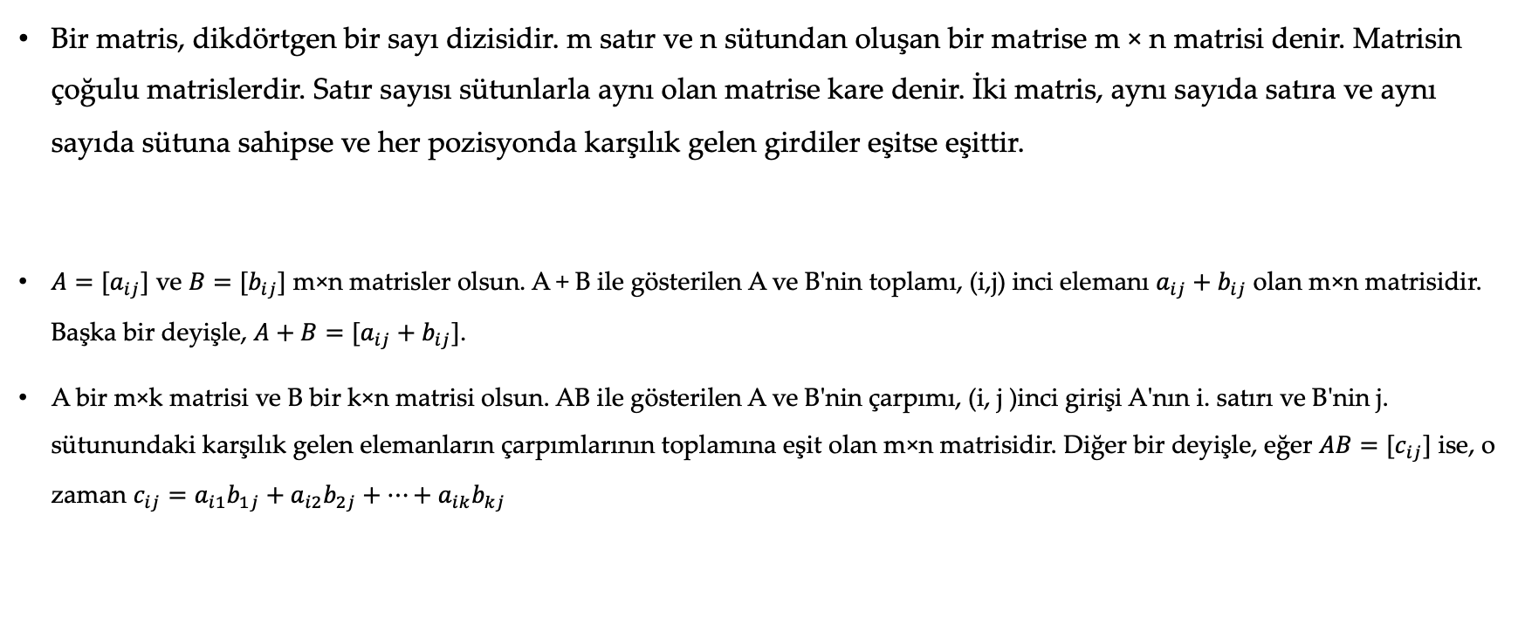
Matrisler
Bir matris, dikdörtgen bir sayı dizisidir. m satır ve n sütundan oluşan bir matrise m × n matrisi denir. Matrisin çoğulu matrislerdir. Satır sayısı sütunlarla aynı olan matrise kare denir. İki matris, aynı sayıda satıra ve aynı sayıda sütuna sahipse ve her pozisyonda karşılık gelen girdiler eşitse eşittir.
$A=[a_{ij}]$ ve $B=[b_{ij}]$ m×n matrisler olsun. A + B ile gösterilen A ve B'nin toplamı, (i,j) inci elemanı $a_{ij}+b_{ij}$ olan m×n matrisidir. Başka bir deyişle, $A+B=[a_{ij}+b_{ij}]$.
A bir m×k matrisi ve B bir k×n matrisi olsun. AB ile gösterilen A ve B'nin çarpımı, (i, j )inci girişi A'nın i. satırı ve B'nin j. sütunundaki karşılık gelen elemanların çarpımlarının toplamına eşit olan m×n matrisidir. Diğer bir deyişle, eğer $AB=[c_{ij}]$ ise, o zaman $c_{ij}=a_{i1}b_{1j}+a_{i2}b_{2j}+…+a_{ik}b_{kj}$

Slide 49
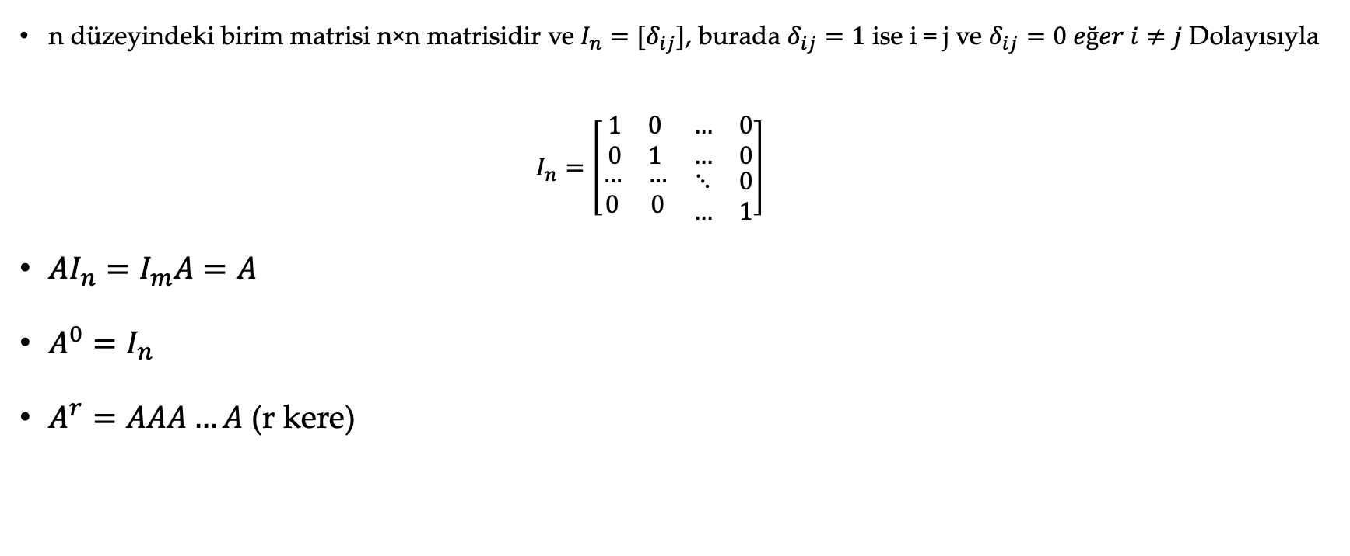
Birim Matris
n düzeyindeki birim matrisi n×n matrisidir ve $I_{n}=[δ_{ij}]$, burada $δ_{ij}=1$ ise i = j ve $δ_{ij}=0 eğer i≠j$ Dolayısıyla
$$I_{n}=\left[\begin{matrix}\begin{matrix}1 & 0 \\ 0 & 1\end{matrix} & \begin{matrix}… & 0 \\ … & 0\end{matrix} \\ \begin{matrix}… & … \\ 0 & 0\end{matrix} & \begin{matrix}⋱ & 0 \\ … & 1\end{matrix}\end{matrix}\right]$$
$AI_{n}=I_{m}A=A$
$A^{0}=I_{n}$
$A^{r}=AAA…A$ (r kere)

Slide 50
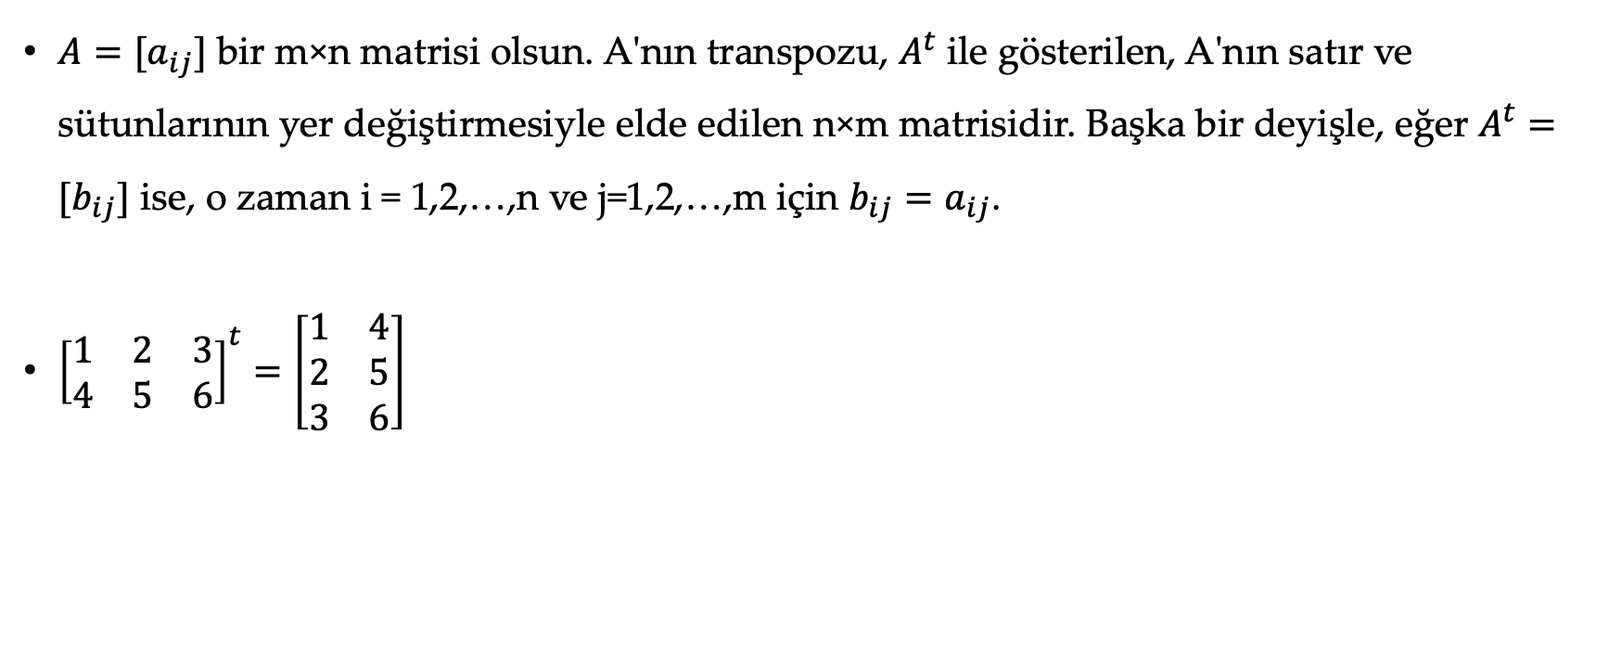
Matris Transpozu
$A=[a_{ij}]$ bir m×n matrisi olsun. A'nın transpozu, $A^{t}$ ile gösterilen, A'nın satır ve sütunlarının yer değiştirmesiyle elde edilen n×m matrisidir. Başka bir deyişle, eğer $A^{t}=[b_{ij}]$ ise, o zaman i = 1,2,…,n ve j=1,2,…,m için $b_{ij}=a_{ij}$.
${\left[\begin{matrix}1 & 2 & 3 \\ 4 & 5 & 6\end{matrix}\right]}^{t}=\left[\begin{matrix}1 & 4 \\ 2 & 5 \\ 3 & 6\end{matrix}\right]$

Slide 51
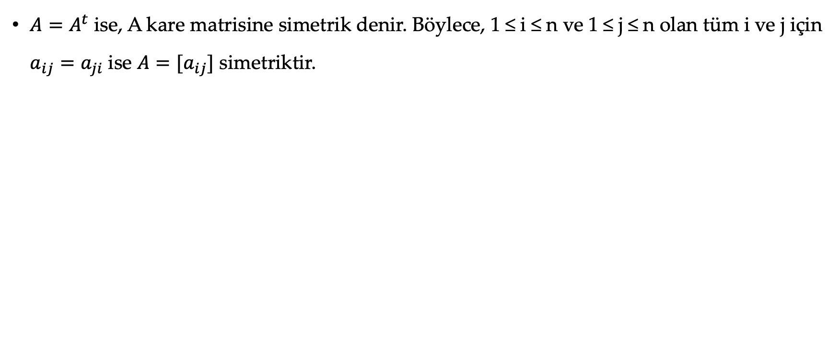
Kare Matris
$A=A^{t}$ ise, A kare matrisine simetrik denir. Böylece, 1 ≤ i ≤ n ve 1 ≤ j ≤ n olan tüm i ve j için $a_{ij}=a_{ji}$ ise $A=[a_{ij}]$ simetriktir.

Slide 52
Sıfır-bir Matrisler
Tüm girdileri 0 veya 1 olan bir matrise sıfır bir matris denir. İleride göreceğimiz gibi, sıfır-bir matrisleri genellikle ayrık yapıları temsil etmek için kullanılır. Bu yapıları kullanan algoritmalar, sıfır-bir matrisli Boole aritmetiğine dayanır.

Slide 53
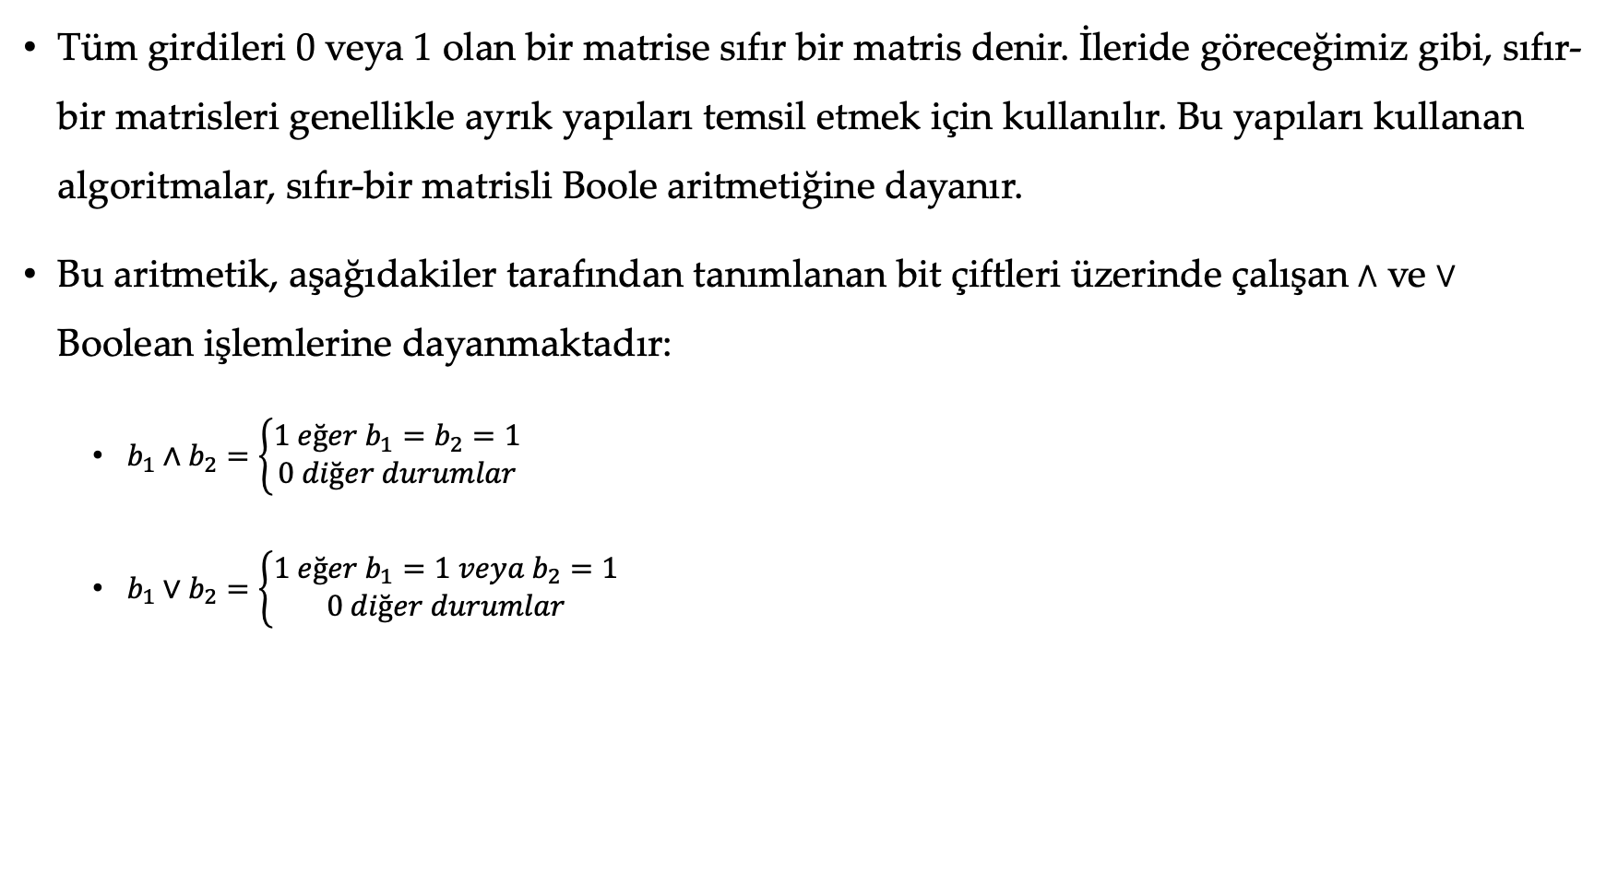
Sıfır-bir Matrisler
Tüm girdileri 0 veya 1 olan bir matrise sıfır bir matris denir. İleride göreceğimiz gibi, sıfır-bir matrisleri genellikle ayrık yapıları temsil etmek için kullanılır. Bu yapıları kullanan algoritmalar, sıfır-bir matrisli Boole aritmetiğine dayanır.
Bu aritmetik, aşağıdakiler tarafından tanımlanan bit çiftleri üzerinde çalışan ∧ ve ∨ Boolean işlemlerine dayanmaktadır:
$b_{1}∧b_{2}=\left\{\begin{aligned}1 eğer b_{1}=b_{2}=1 \\ 0 diğer durumlar\end{aligned}\right.$
$b_{1}∨b_{2}=\left\{\begin{aligned}1 eğer b_{1}=1 veya b_{2}=1 \\ 0 diğer durumlar\end{aligned}\right.$

Slide 54
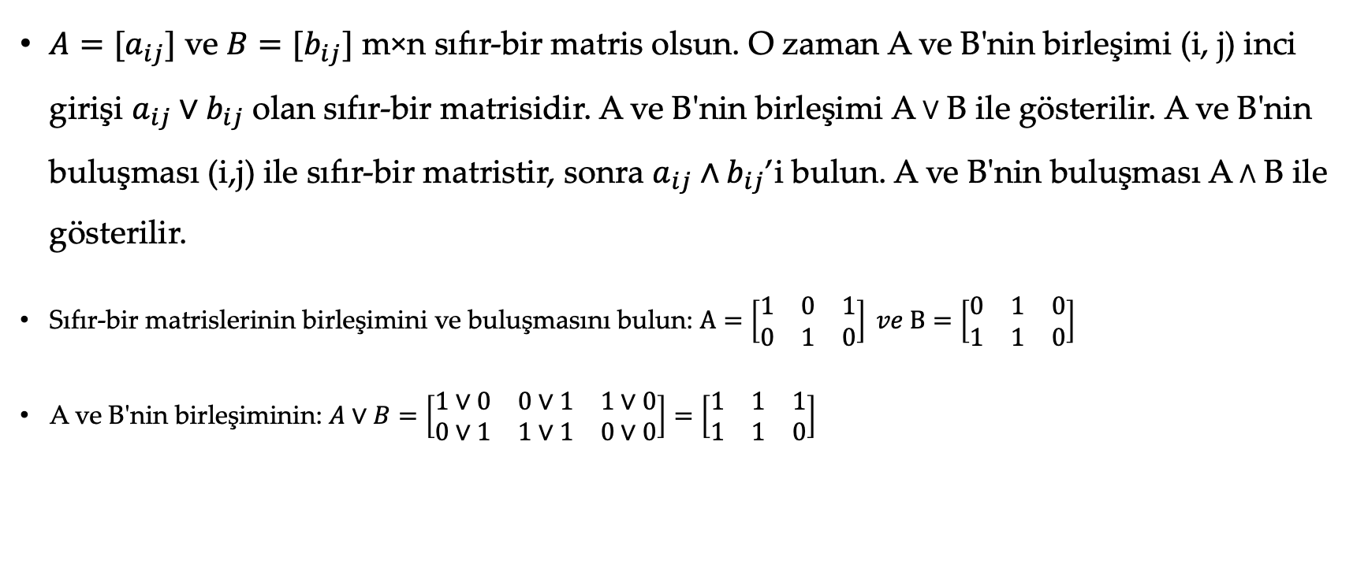
Sıfır-bir Matrislerin Birleşimi ve Buluşması
$A=[a_{ij}]$ ve $B=[b_{ij}]$ m×n sıfır-bir matris olsun. O zaman A ve B'nin birleşimi (i, j) inci girişi $a_{ij}∨b_{ij}$ olan sıfır-bir matrisidir. A ve B'nin birleşimi A ∨ B ile gösterilir. A ve B'nin buluşması (i,j) ile sıfır-bir matristir, sonra $a_{ij}∧b_{ij}$’i bulun. A ve B'nin buluşması A ∧ B ile gösterilir.
Sıfır-bir matrislerinin birleşimini ve buluşmasını bulun: $A=\left[\begin{matrix}1 & 0 & 1 \\ 0 & 1 & 0\end{matrix}\right] ve B=\left[\begin{matrix}0 & 1 & 0 \\ 1 & 1 & 0\end{matrix}\right]$
A ve B'nin birleşiminin: $A∨B=\left[\begin{matrix}1∨0 & 0∨1 & 1∨0 \\ 0∨1 & 1∨1 & 0∨0\end{matrix}\right]=\left[\begin{matrix}1 & 1 & 1 \\ 1 & 1 & 0\end{matrix}\right]$

Slide 55
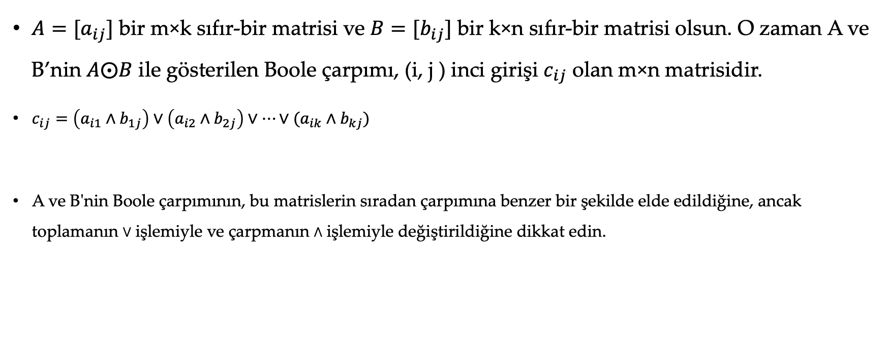
Sıfır-bir Matrislerin Boole Çarpımı
$A=[a_{ij}]$ bir m×k sıfır-bir matrisi ve $B=[b_{ij}]$ bir k×n sıfır-bir matrisi olsun. O zaman A ve B’nin $A⨀B$ ile gösterilen Boole çarpımı, (i, j ) inci girişi $c_{ij}$ olan m×n matrisidir.
$c_{ij}=\left(a_{i1}{∧b}_{1j}\right)∨\left(a_{i2}∧b_{2j}\right)∨…∨(a_{ik}∧b_{kj})$
A ve B'nin Boole çarpımının, bu matrislerin sıradan çarpımına benzer bir şekilde elde edildiğine, ancak toplamanın ∨ işlemiyle ve çarpmanın ∧ işlemiyle değiştirildiğine dikkat edin.

Slide 56
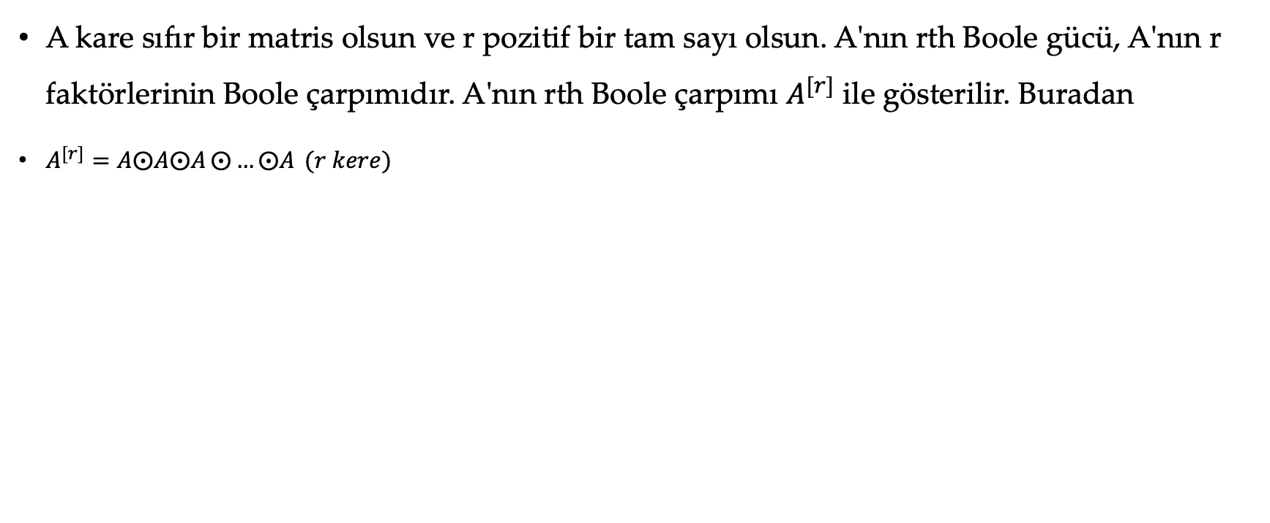
Sıfır-bir Matrislerin Boole Çarpımı
A kare sıfır bir matris olsun ve r pozitif bir tam sayı olsun. A'nın rth Boole gücü, A'nın r faktörlerinin Boole çarpımıdır. A'nın rth Boole çarpımı $A^{[r]}$ ile gösterilir. Buradan
$A^{[r]}=A⨀A⨀A⨀{…⨀A} (r kere)$

